Slide 1
ROŽMBERKOVÉ
Třeboň, Kratochvíle, Výstava – Senát 2011

Slide 2

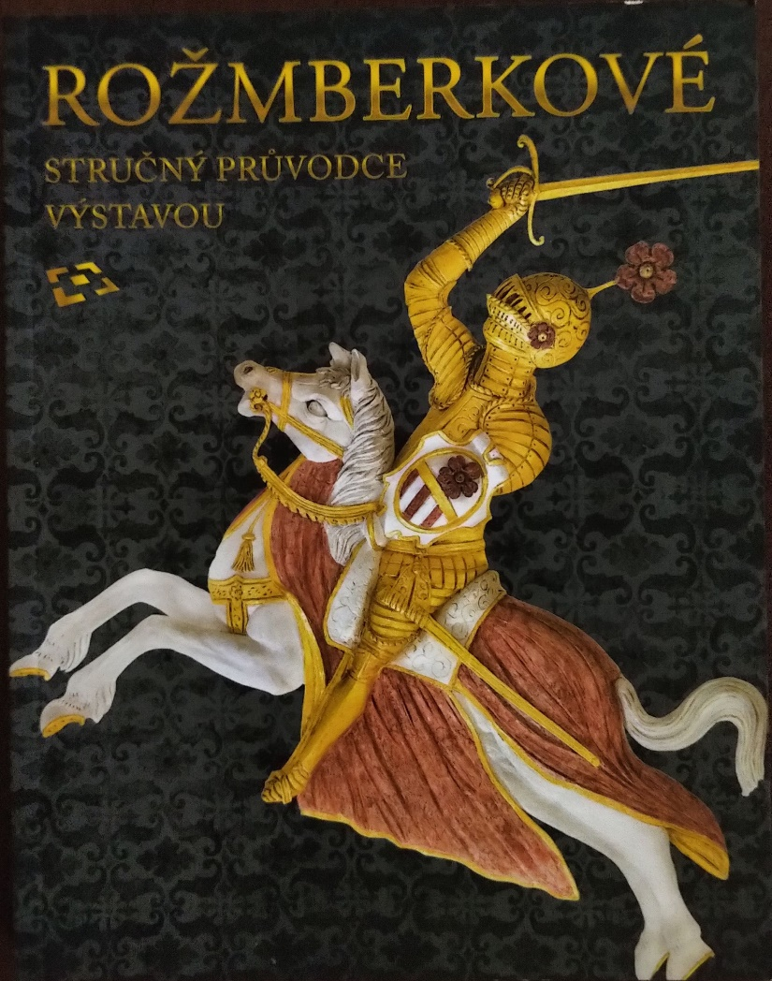
Výstava ROŽMBERKOVÉ (2011)
Turistický pas – poznávání rožmberských míst

Slide 3
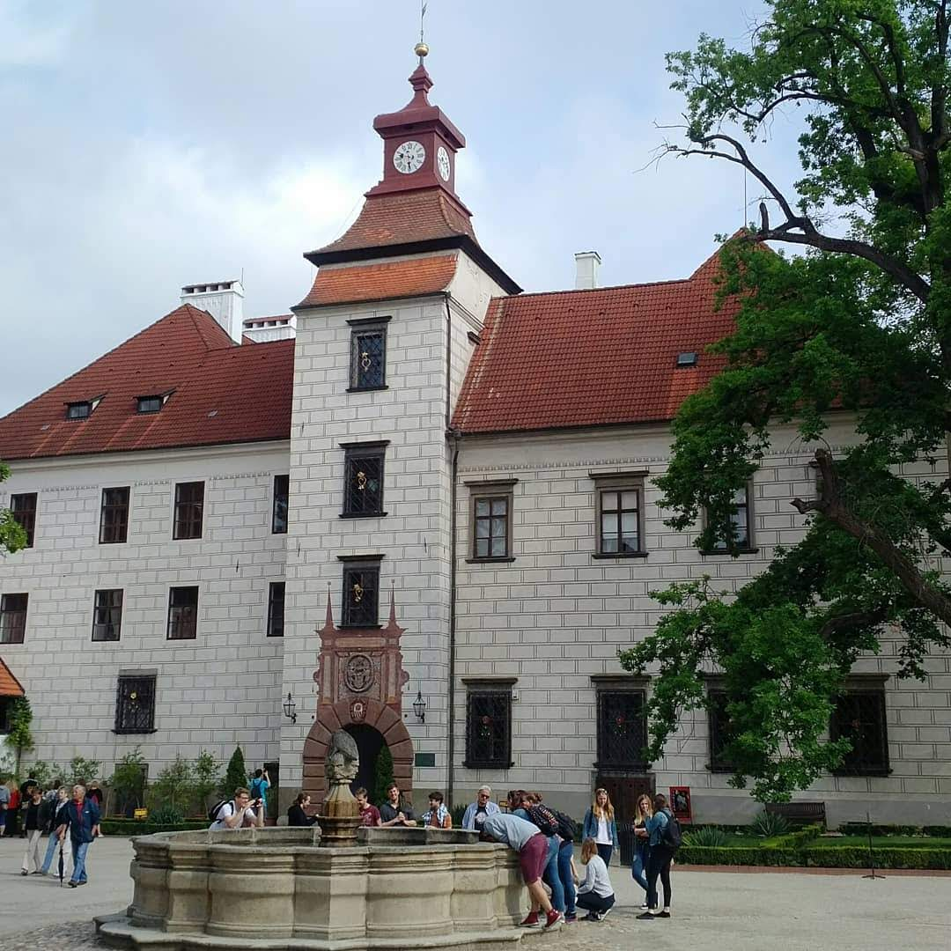
Zámek TŘEBOŇ

Slide 4
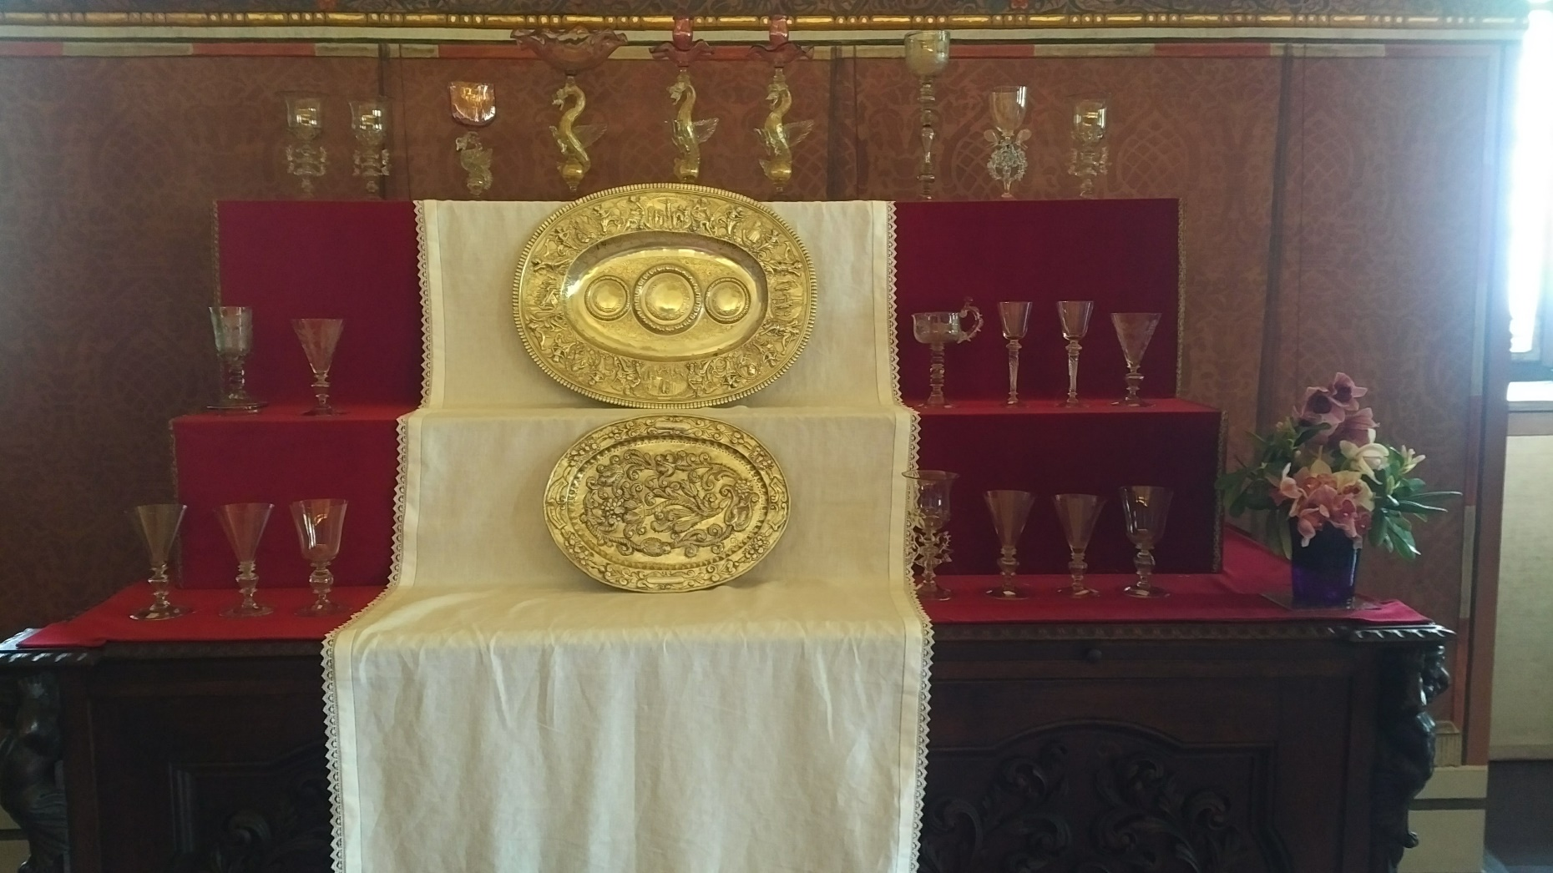
Třeboň – kredenc

Slide 5
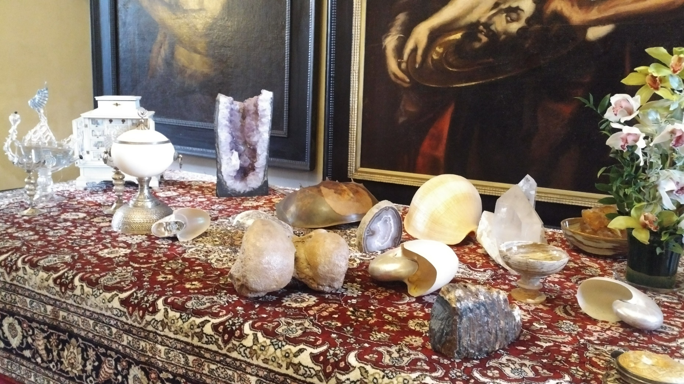
Kuriozity

Slide 6
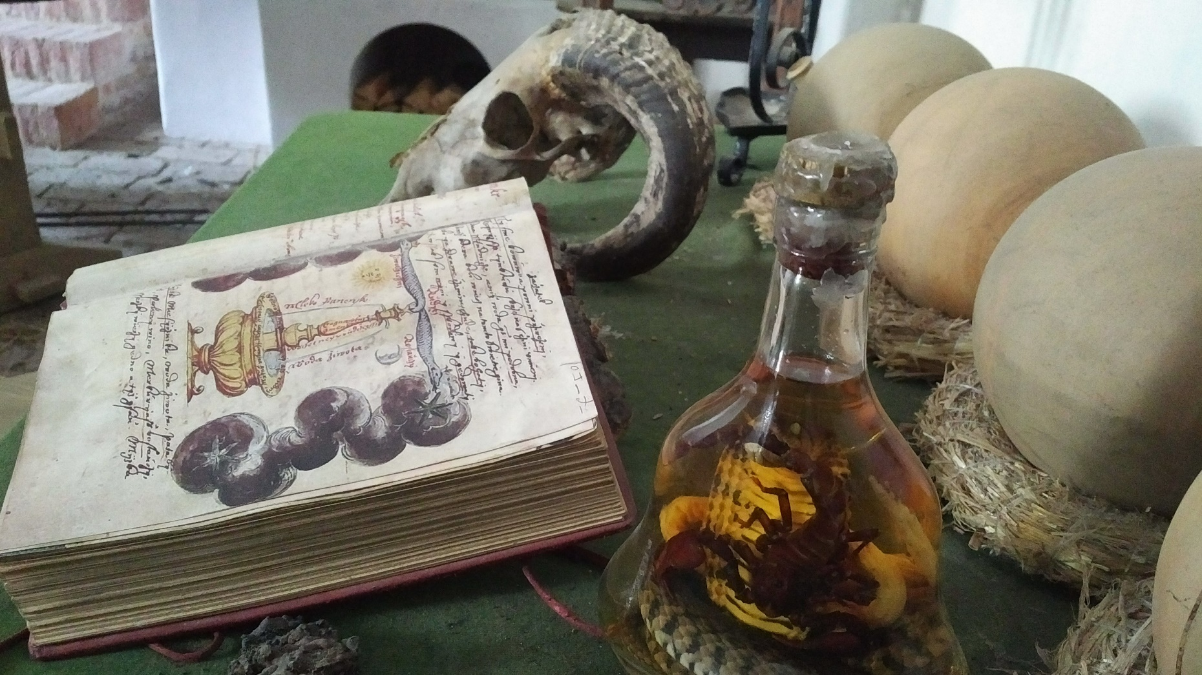
Kuriozity

Slide 7
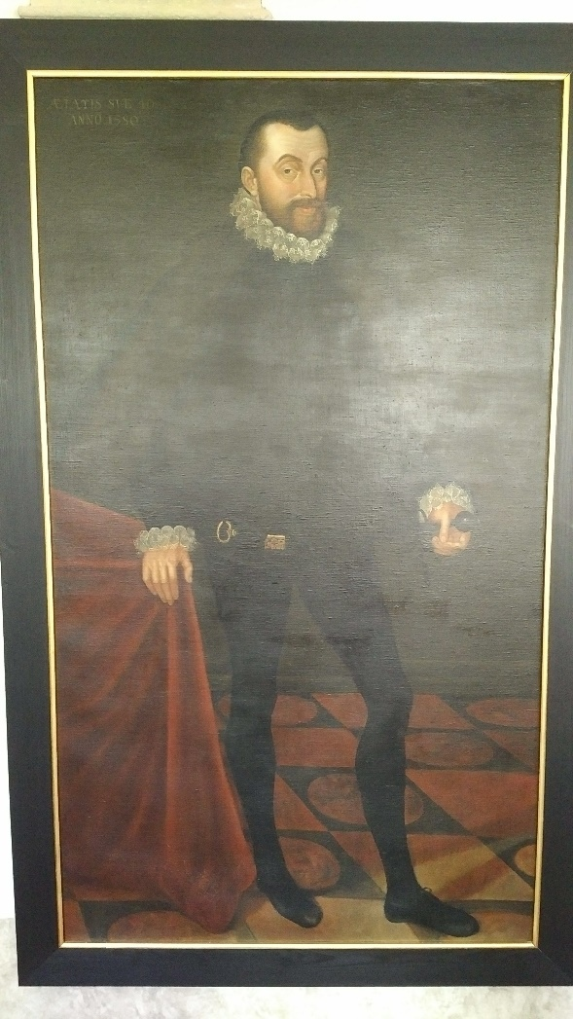
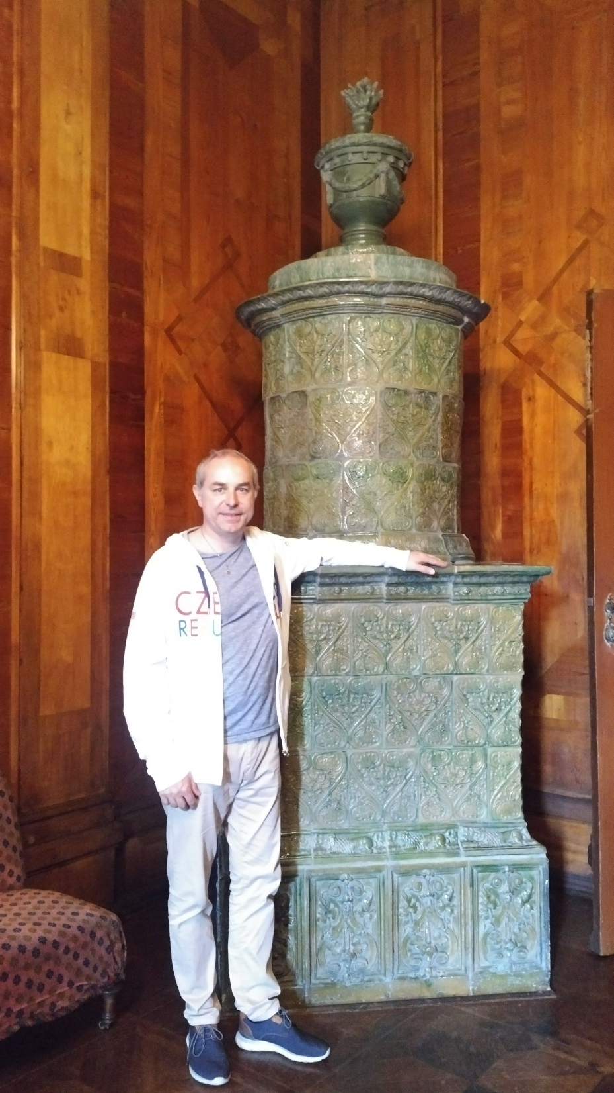
Petr VOK a místnost na zámku v Třeboni, kde zemřel.

Slide 8
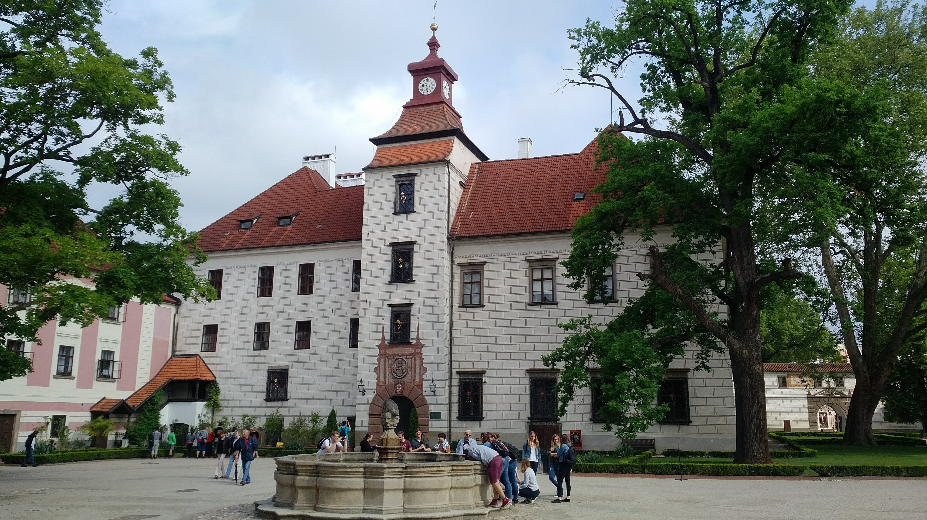
Zámek Třeboň

Slide 9
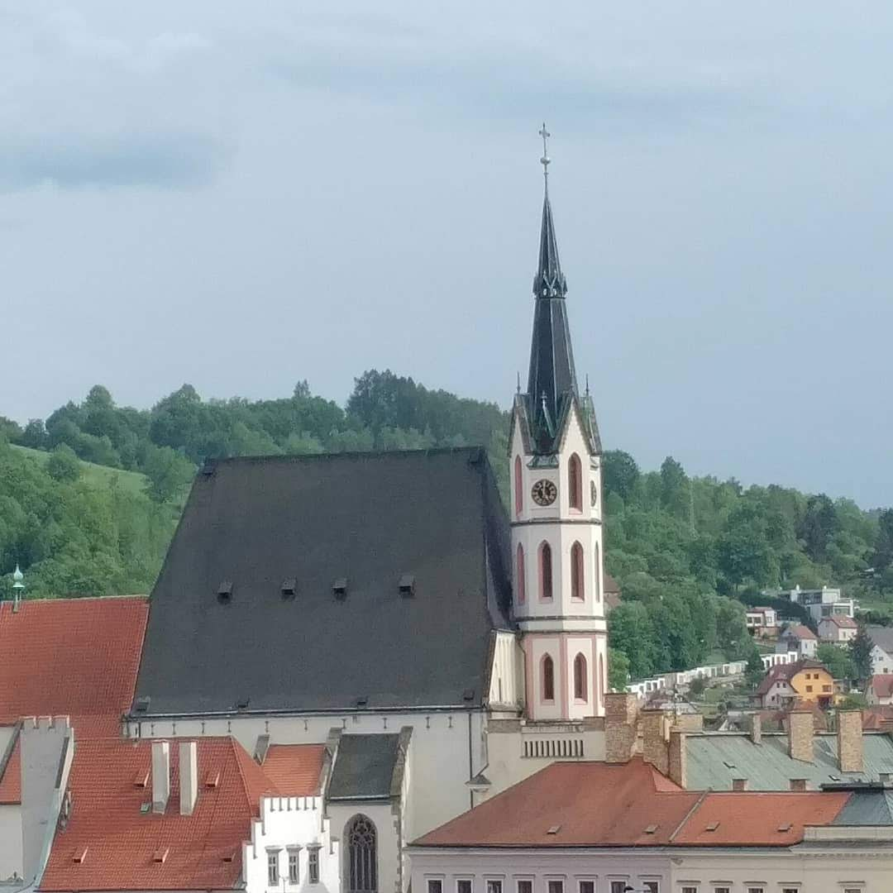
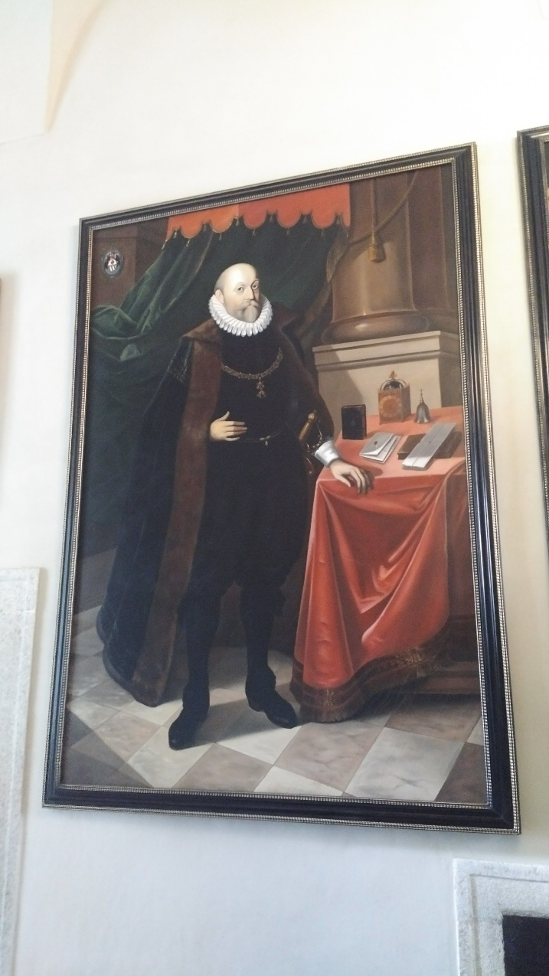
Vilém z Rožmberka
Český Krumlov – kostel sv. Víta, kde je pohřben

Slide 10
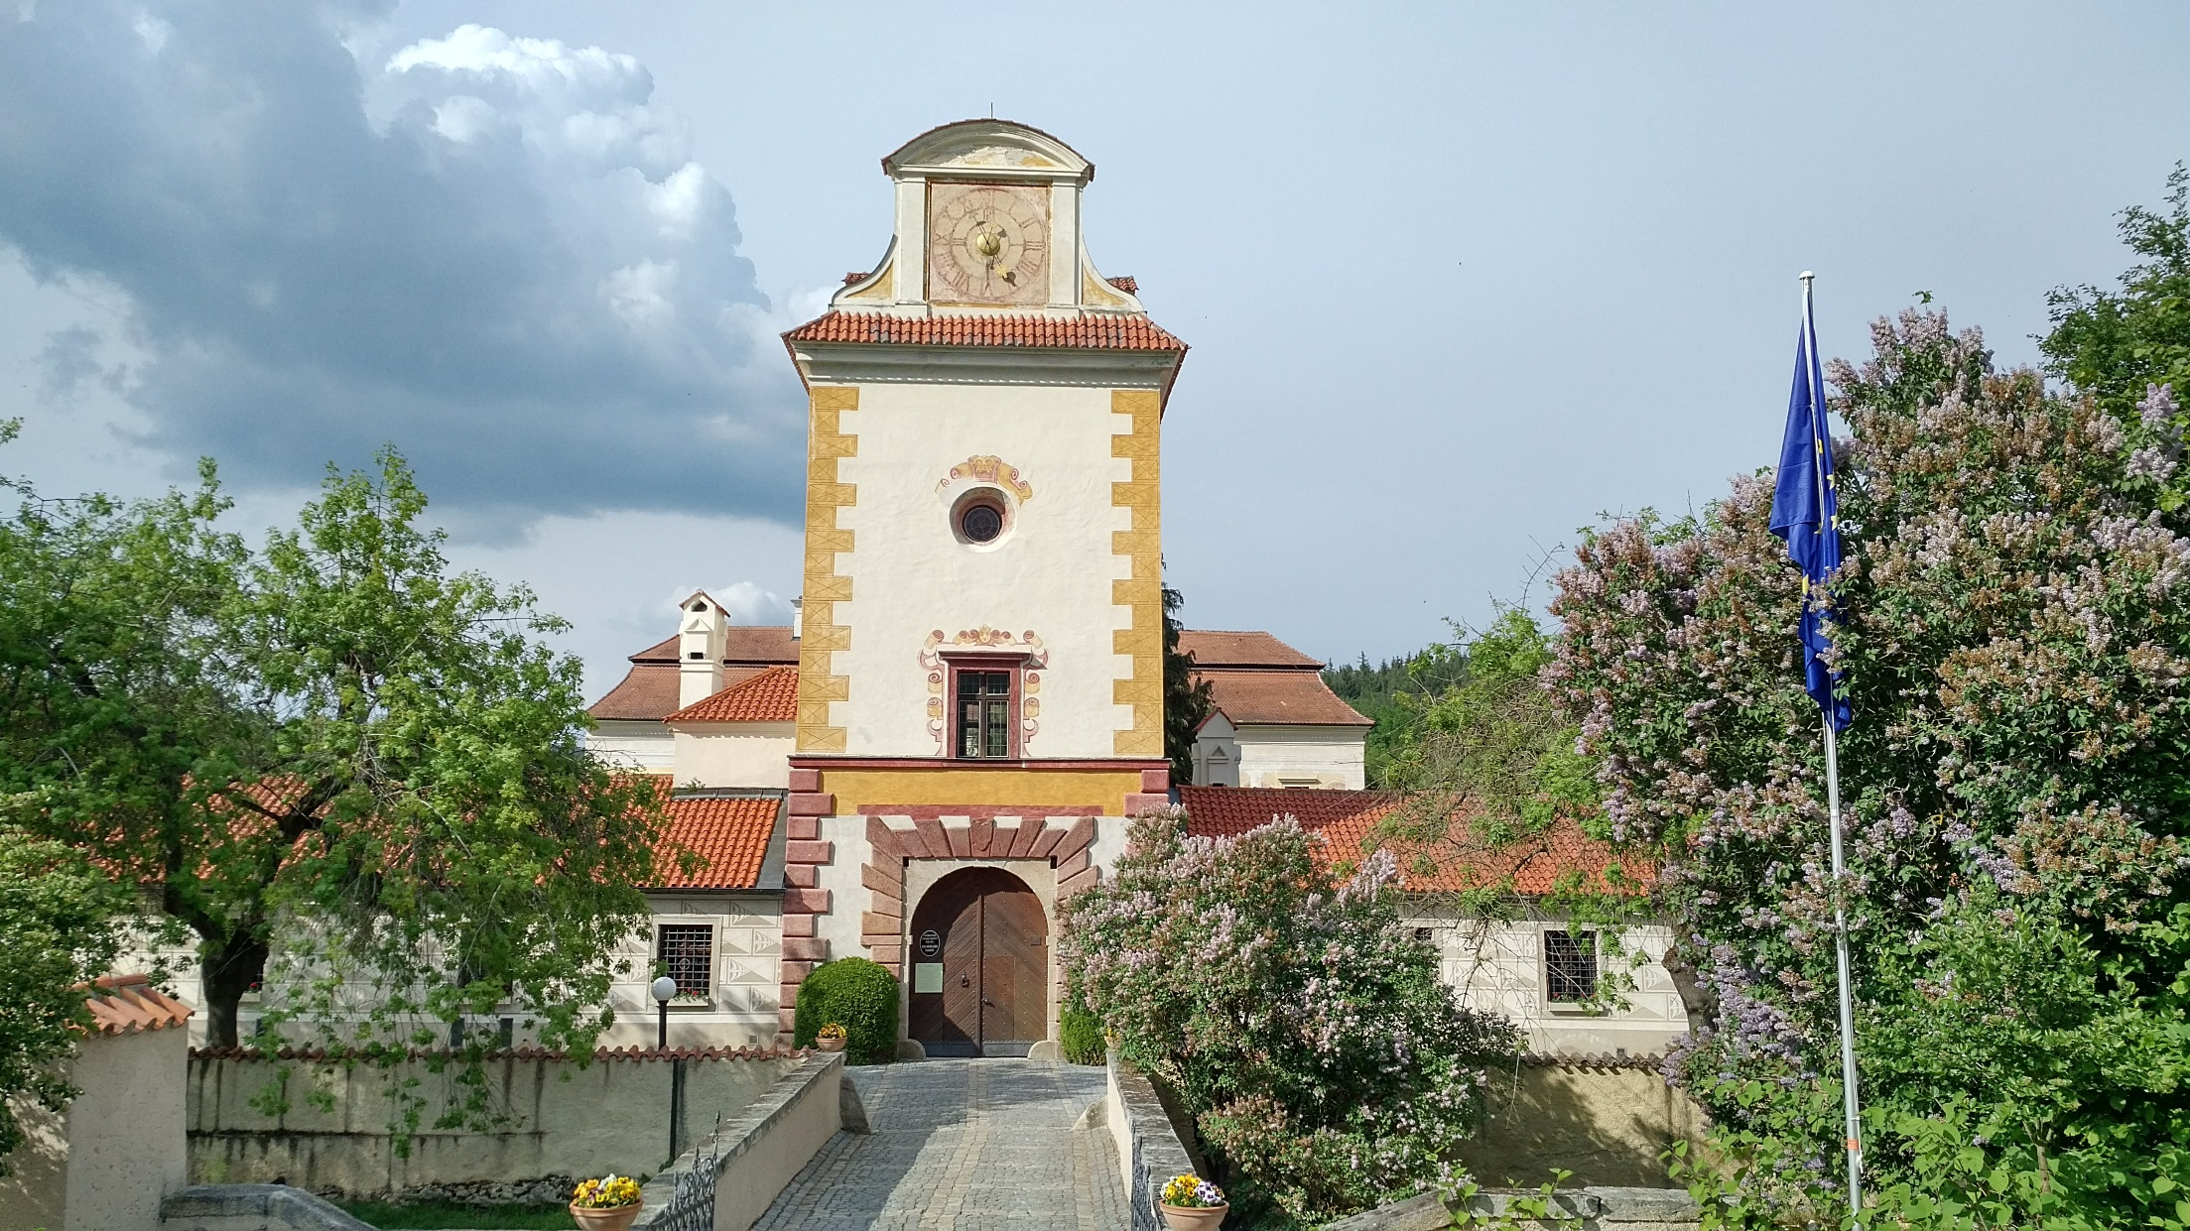
KRATOCHVÍLE

Slide 11
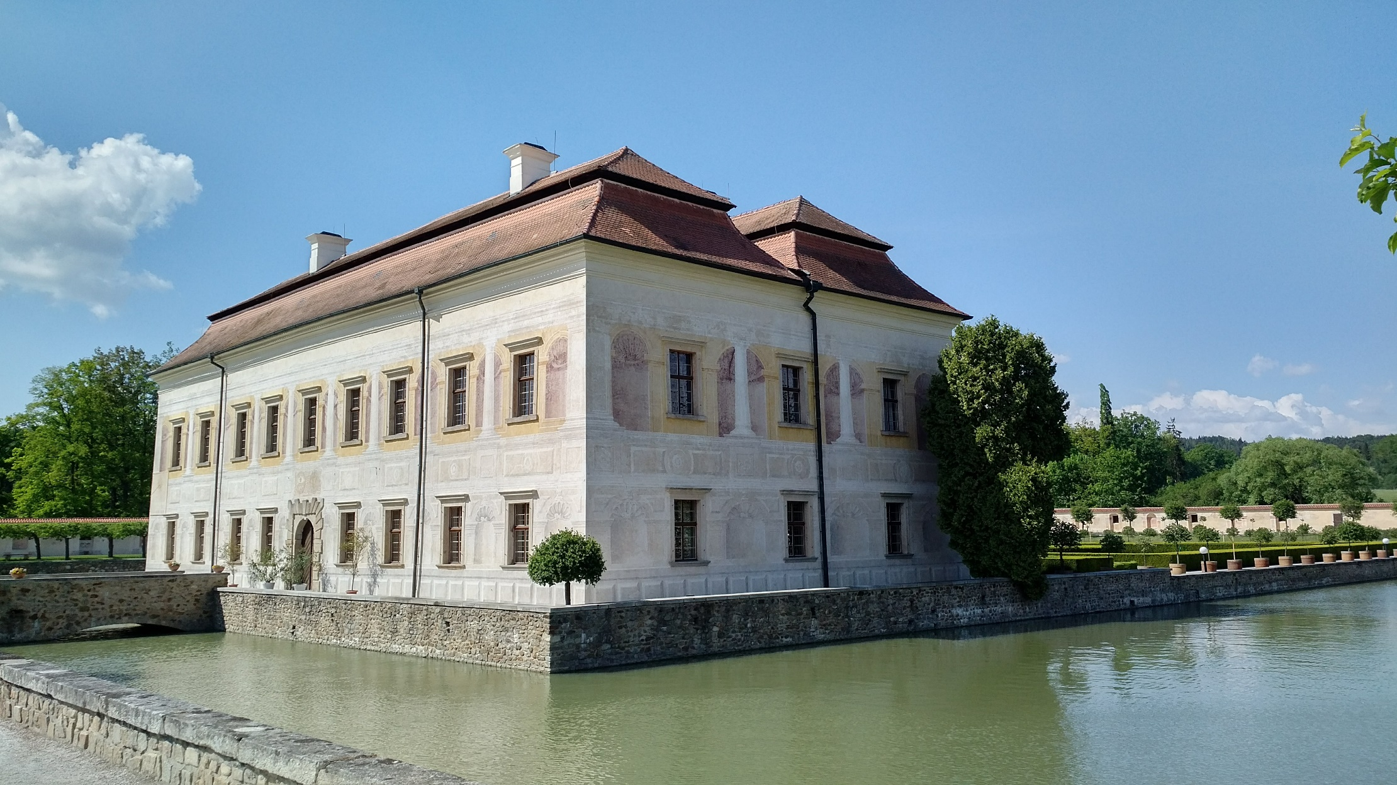
KRATOCHVÍLE

Slide 12
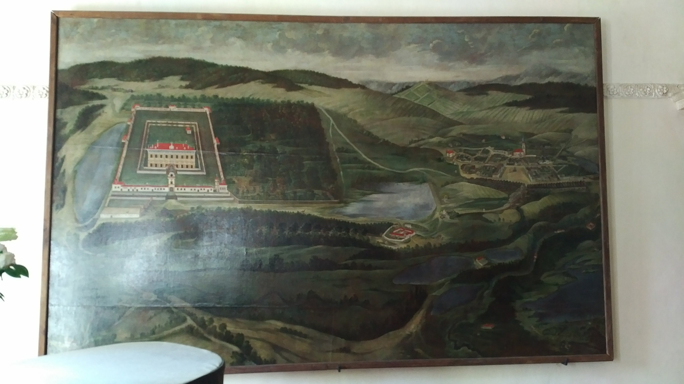
Kratochvíle

Slide 13
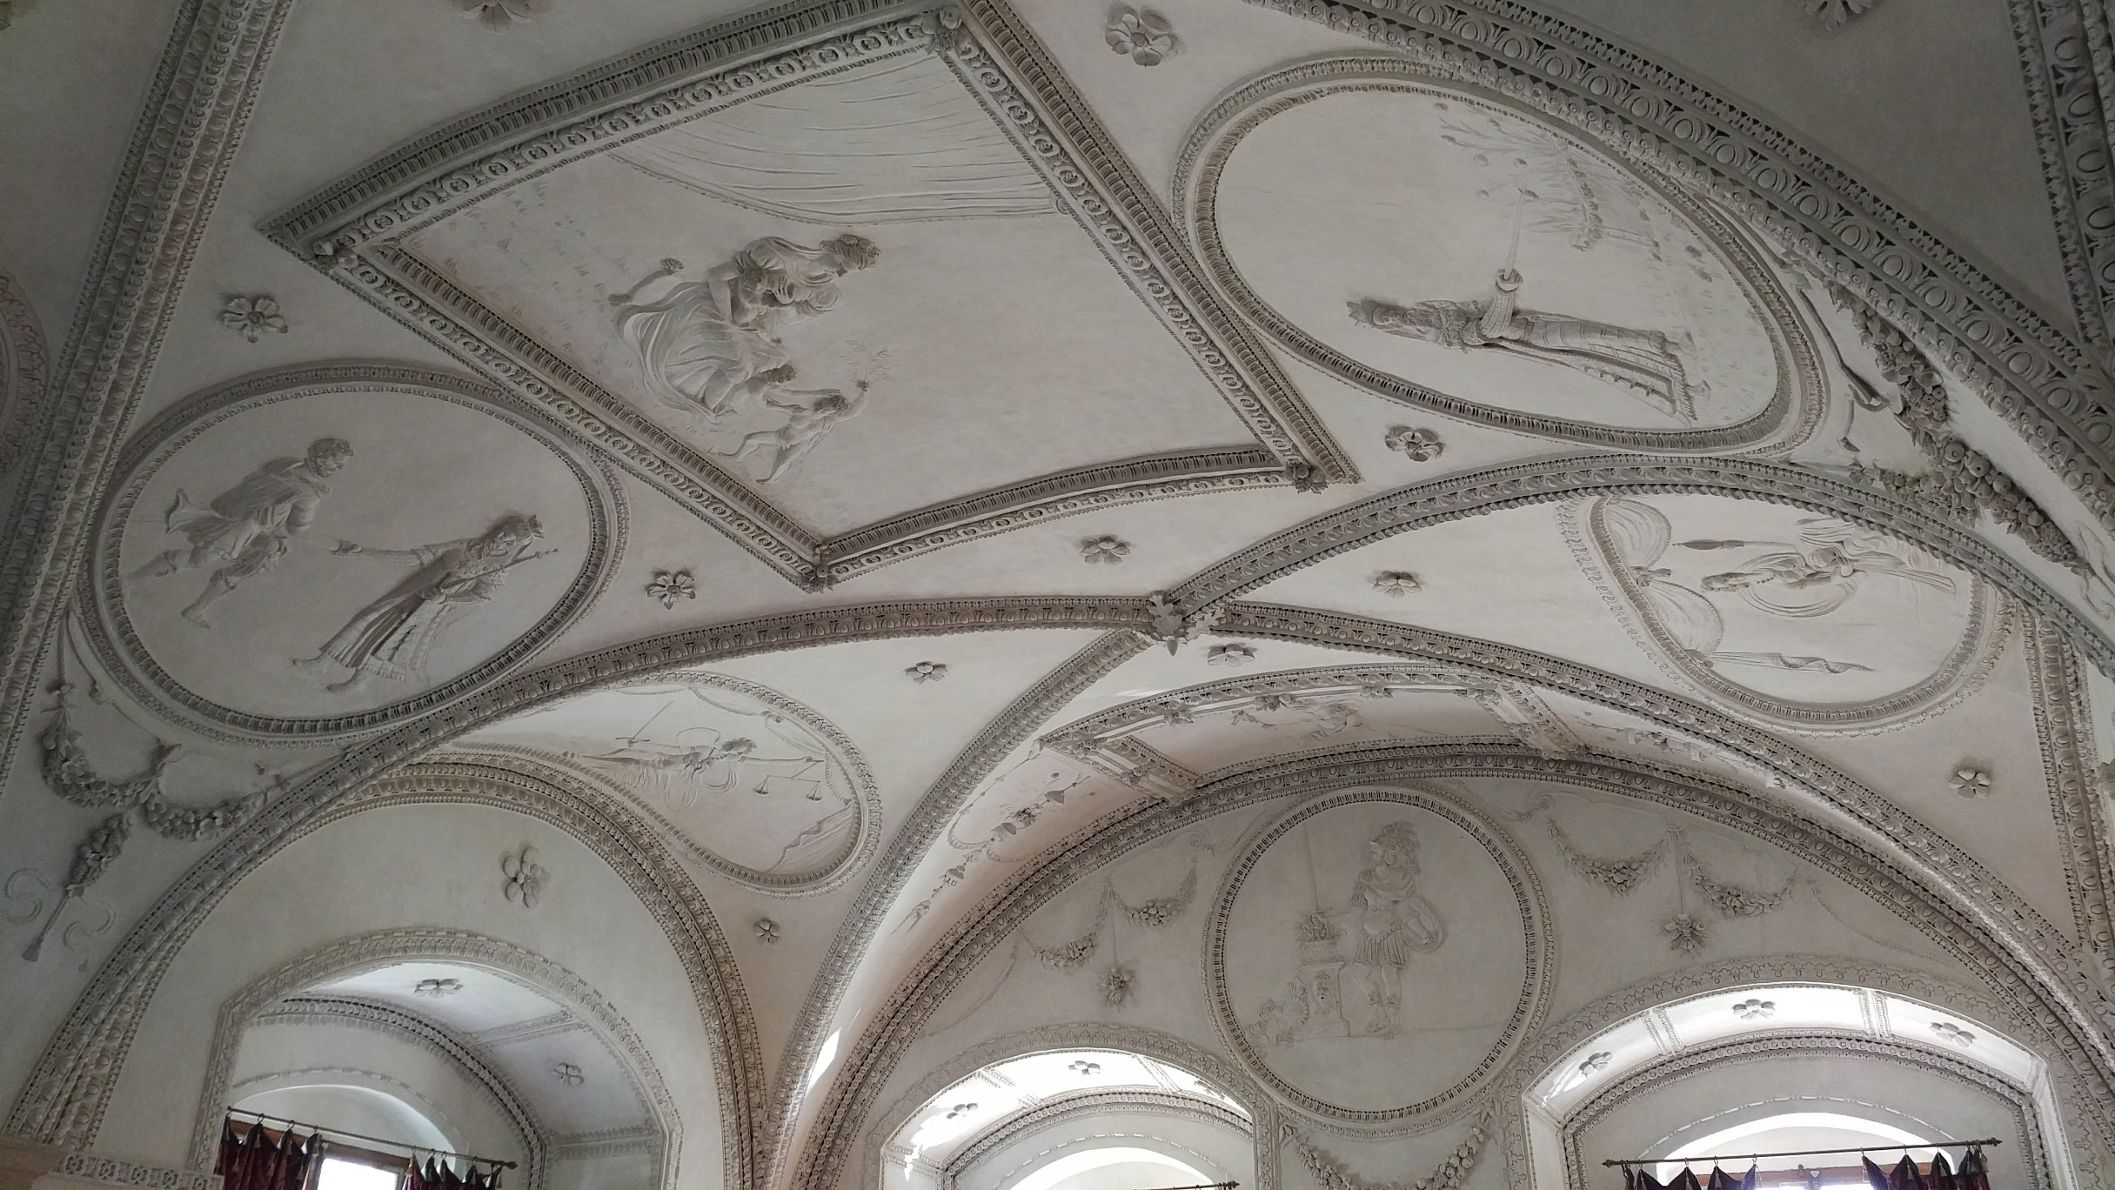

Slide 14
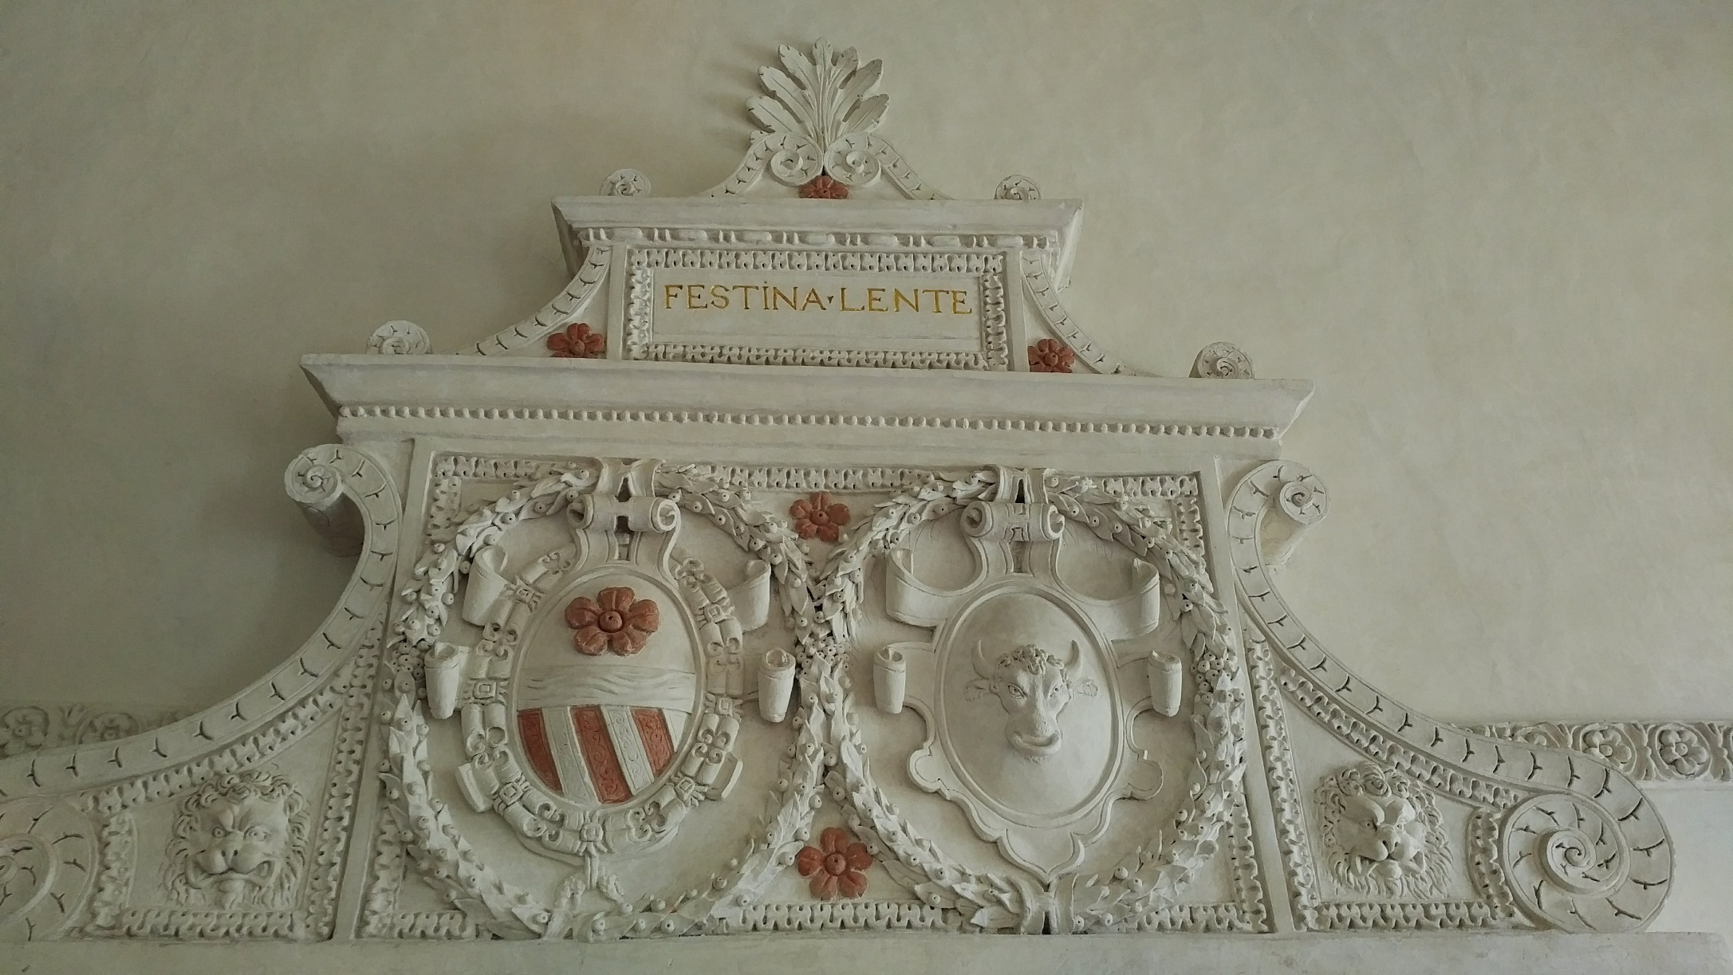

Slide 15
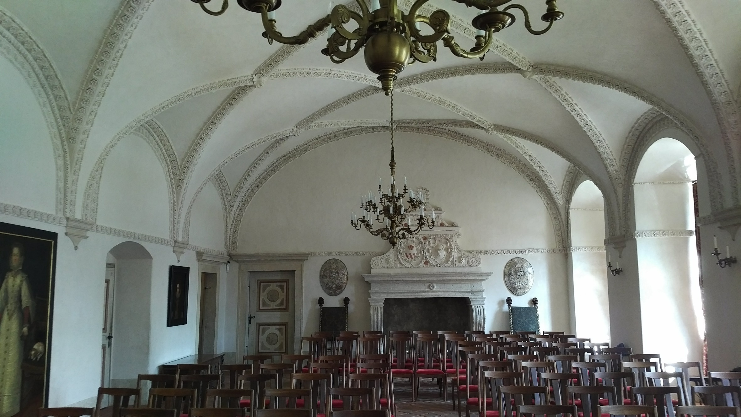

Slide 16
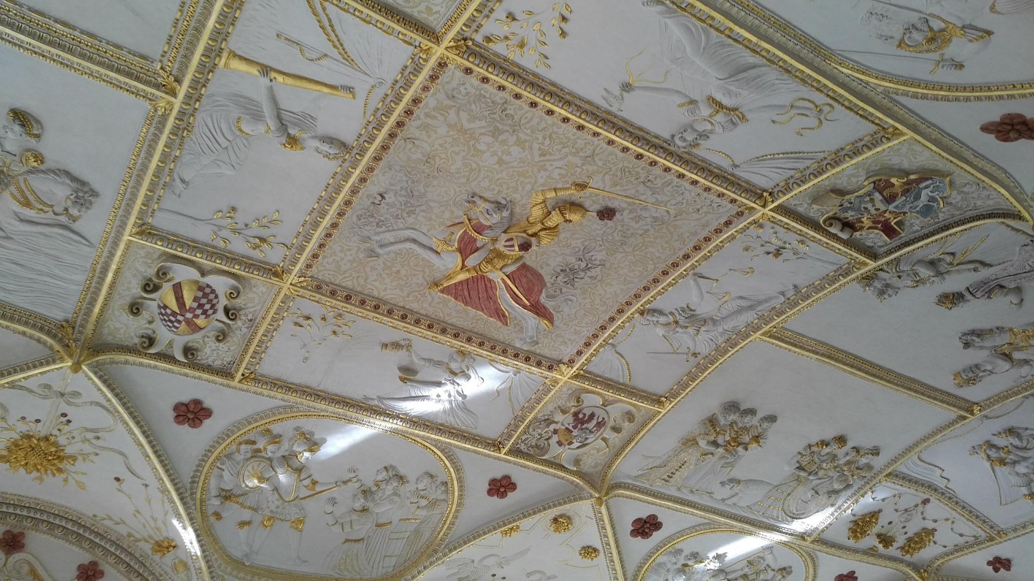

Slide 17
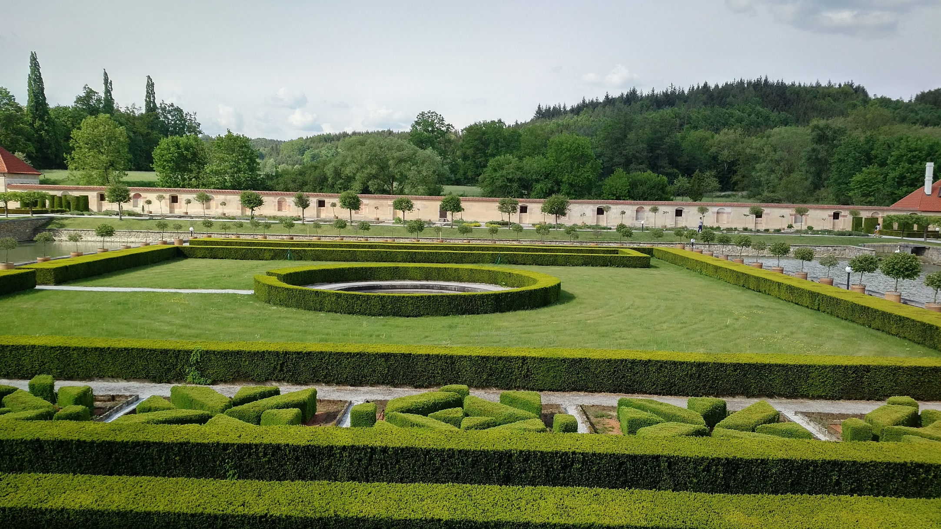
Kratochvíle - zahrada

Slide 18
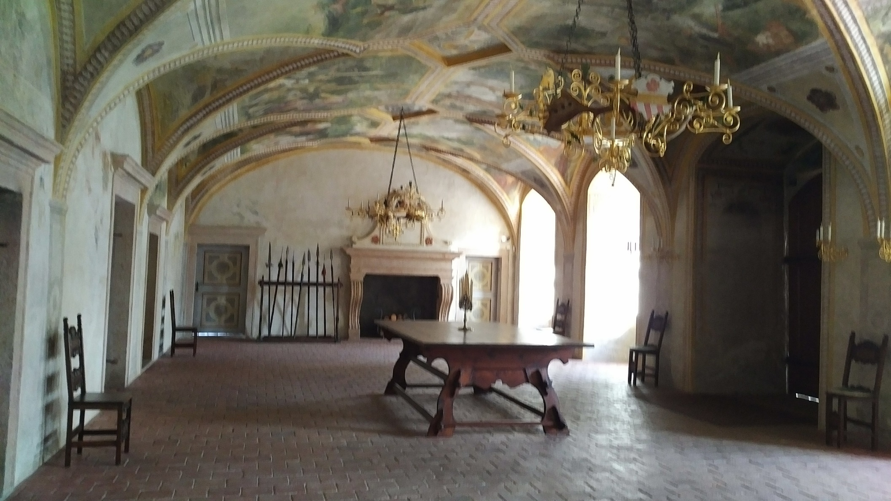

Slide 19
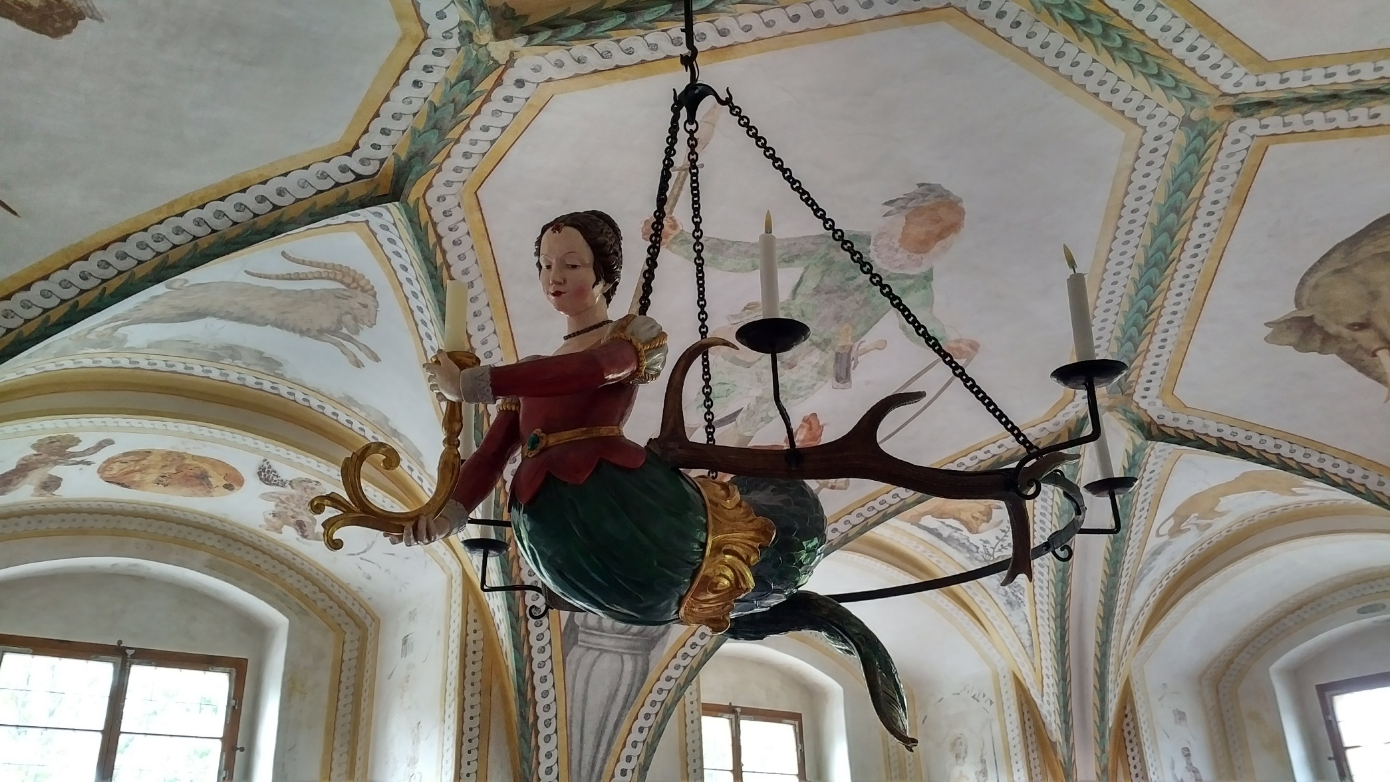

Slide 20
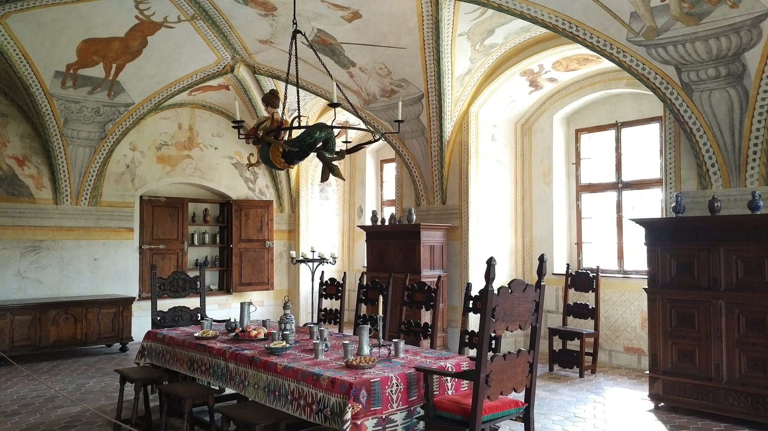

Slide 21
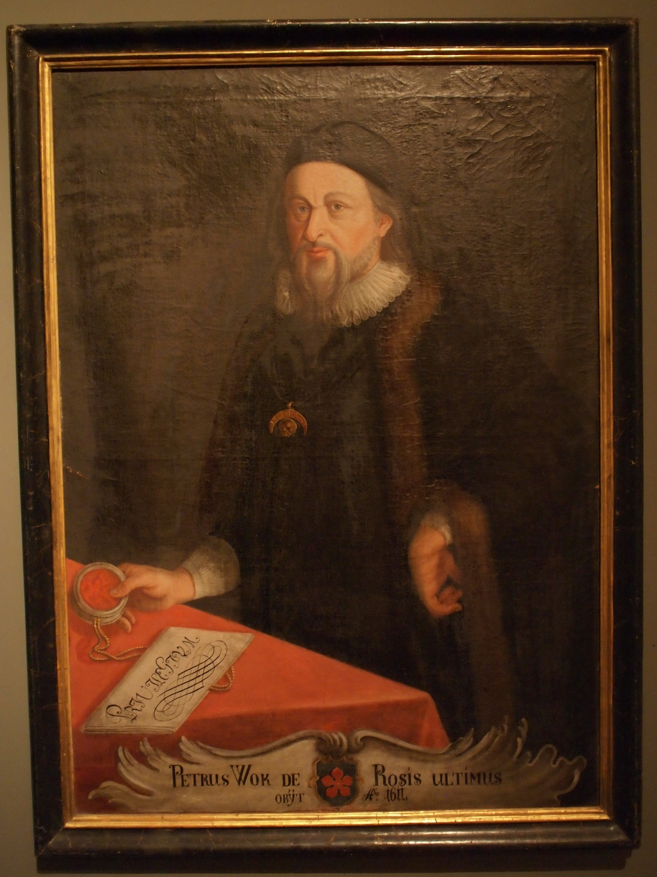
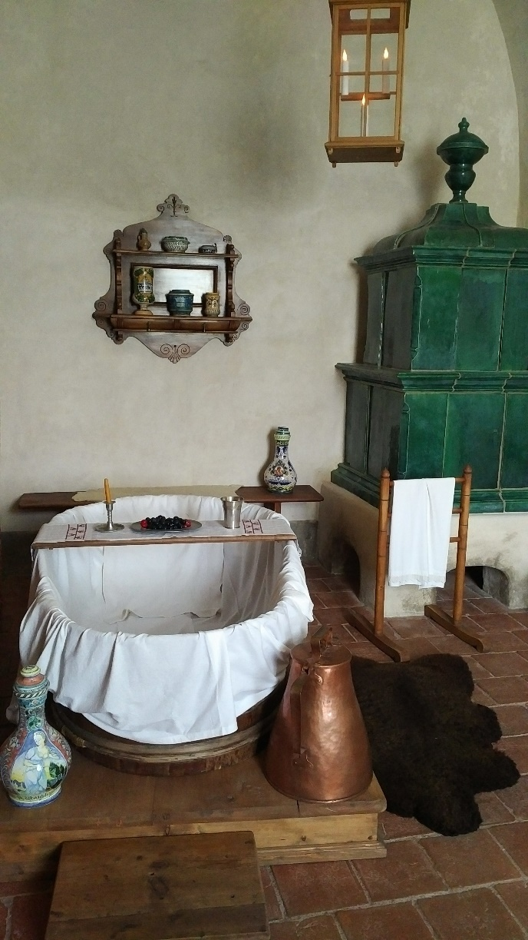
Hygiena na zámku Kratochvíle
Petr Vok s privilegiem vyšebrodského kláštera.

Slide 22
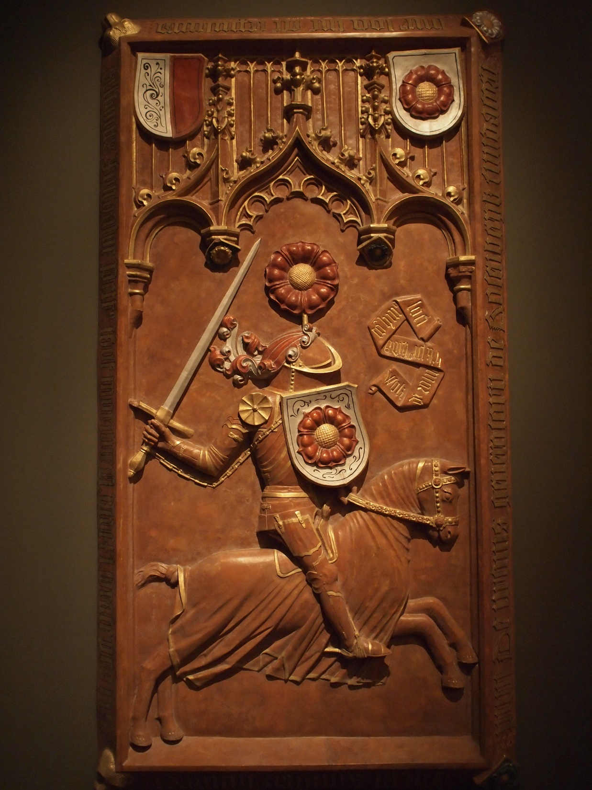
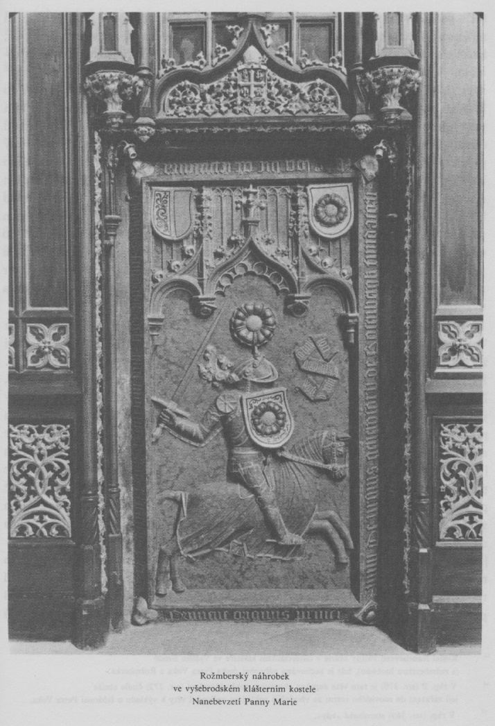
Rožmberský epitaf klášter Vyšší Brod

Slide 23
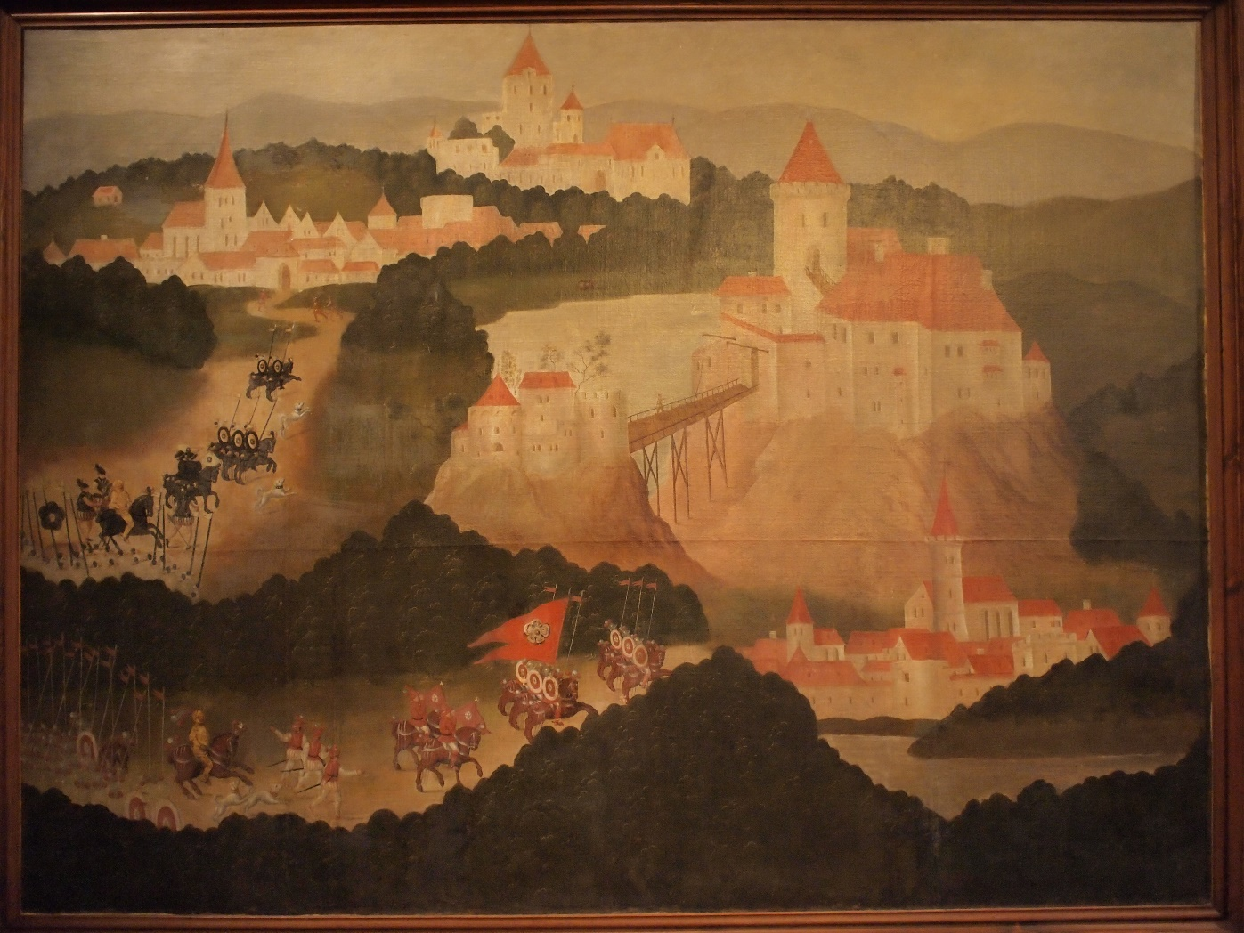
Dělení růží – pánové z Landštejna a z Ústí

Slide 24
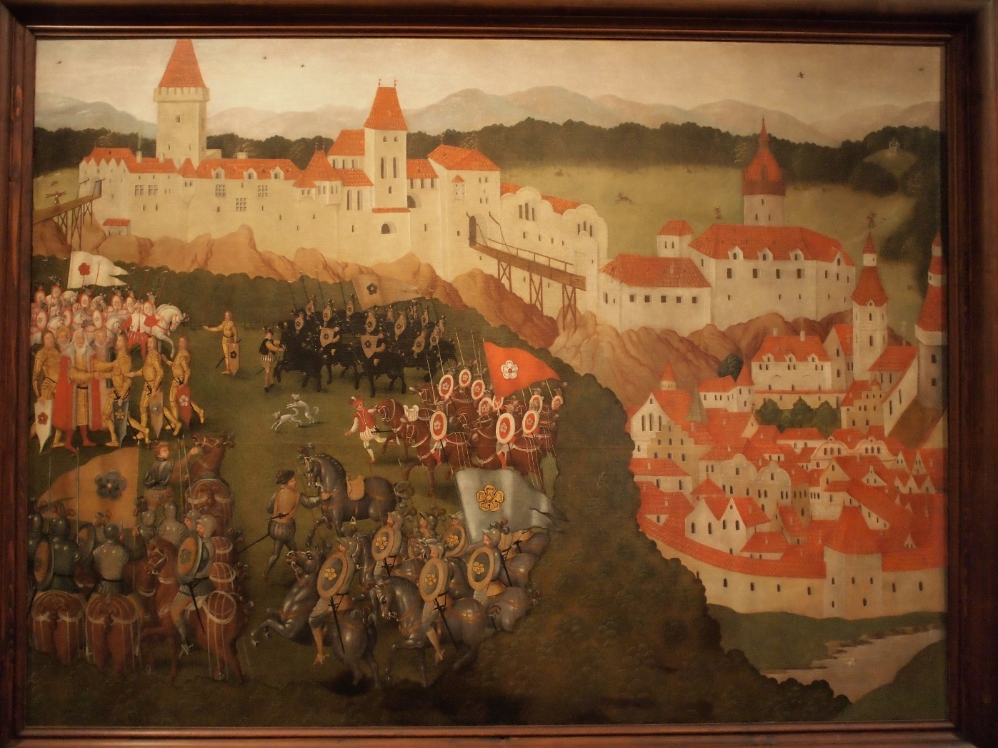
Dělení růží – centrální výjev s Vítkem z Prčice při hradu a městě Český Krumlov

Slide 25
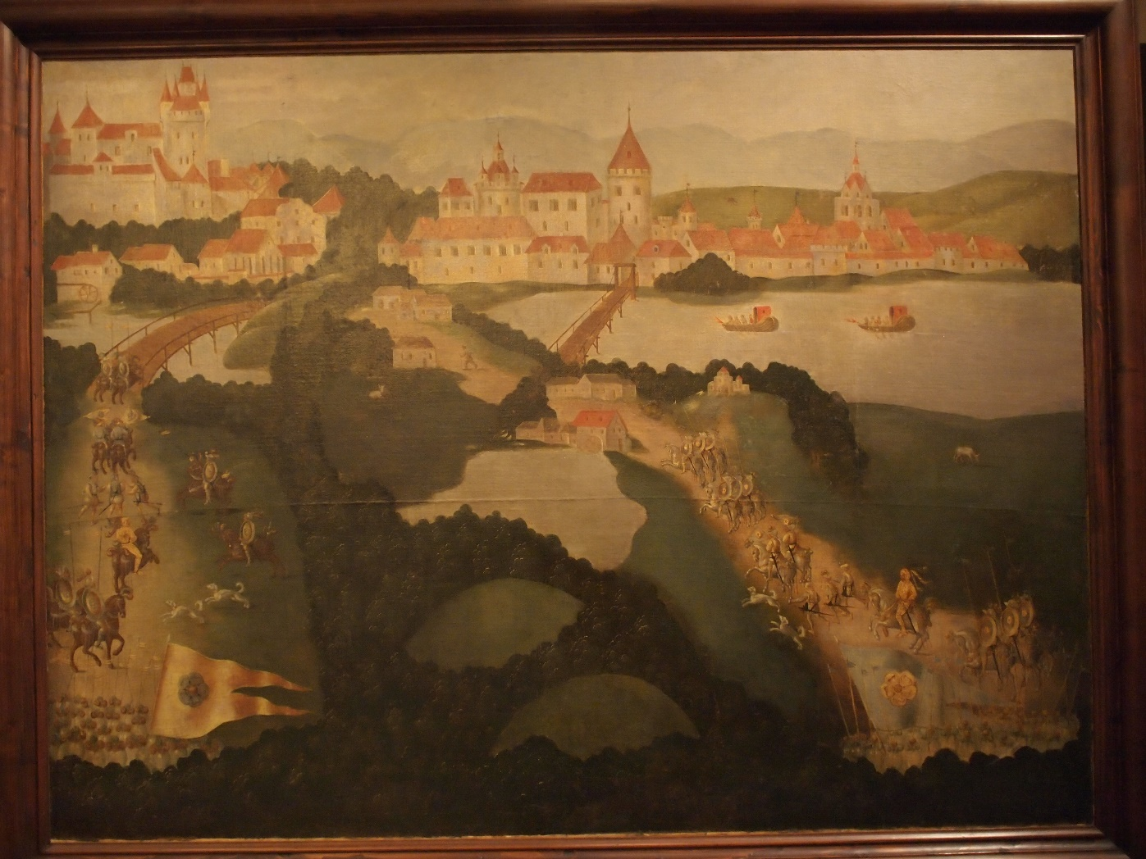
Dělení růží: pánové z Hradce a ze Stráže

Slide 26
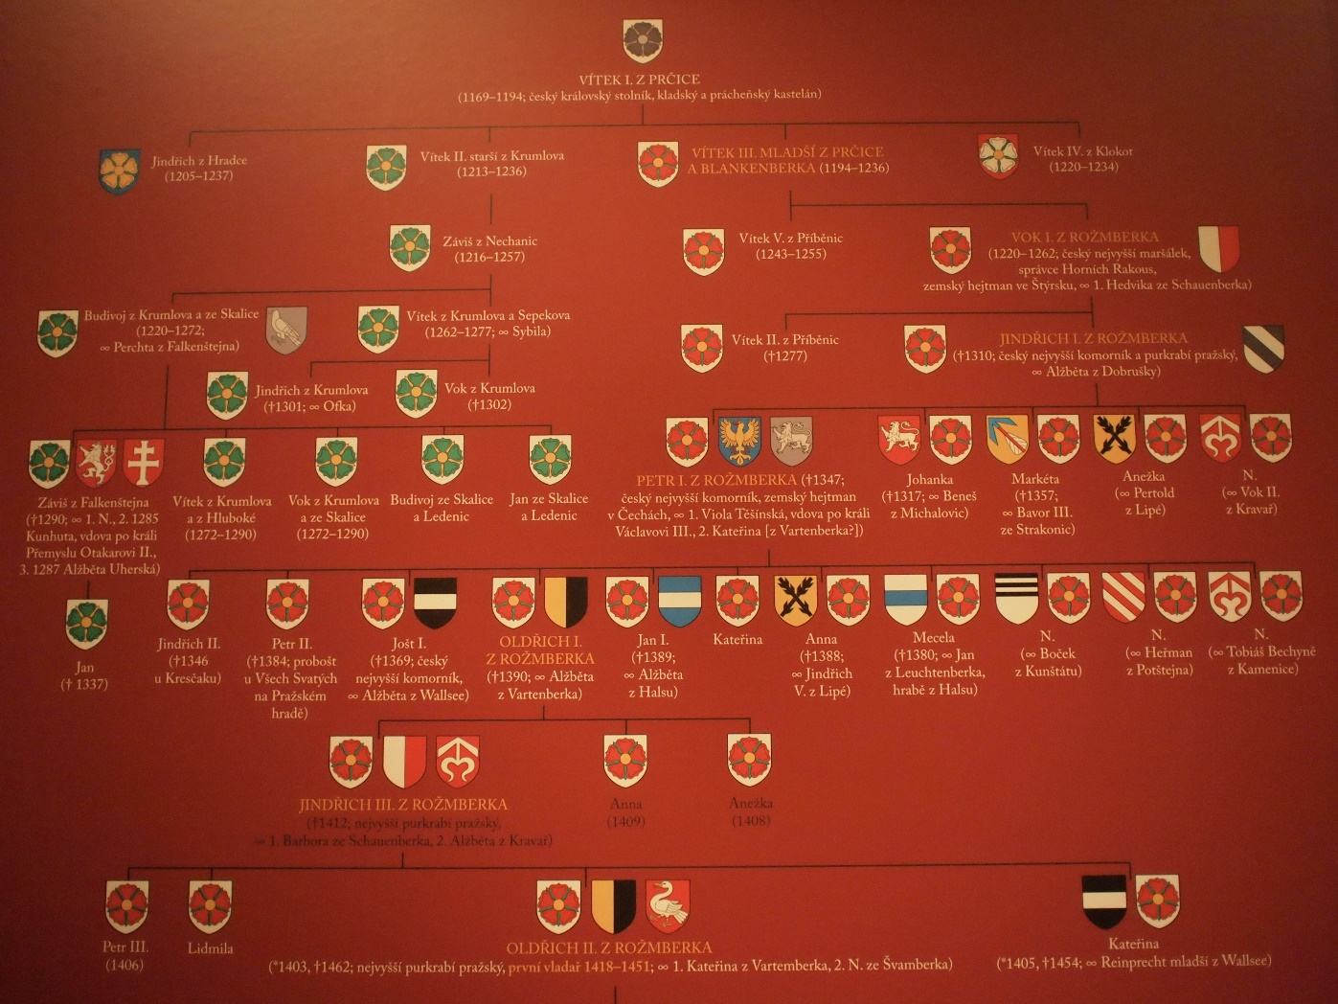

Slide 27
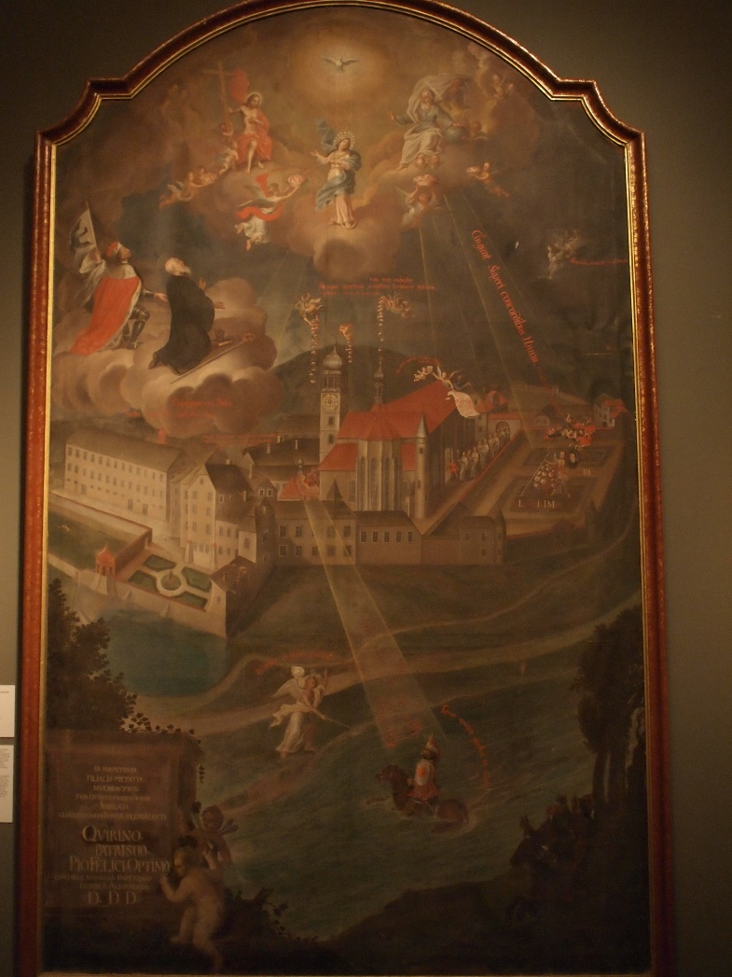
Glorifikace 500. výročí kláštera Vyšší Brod

Slide 28
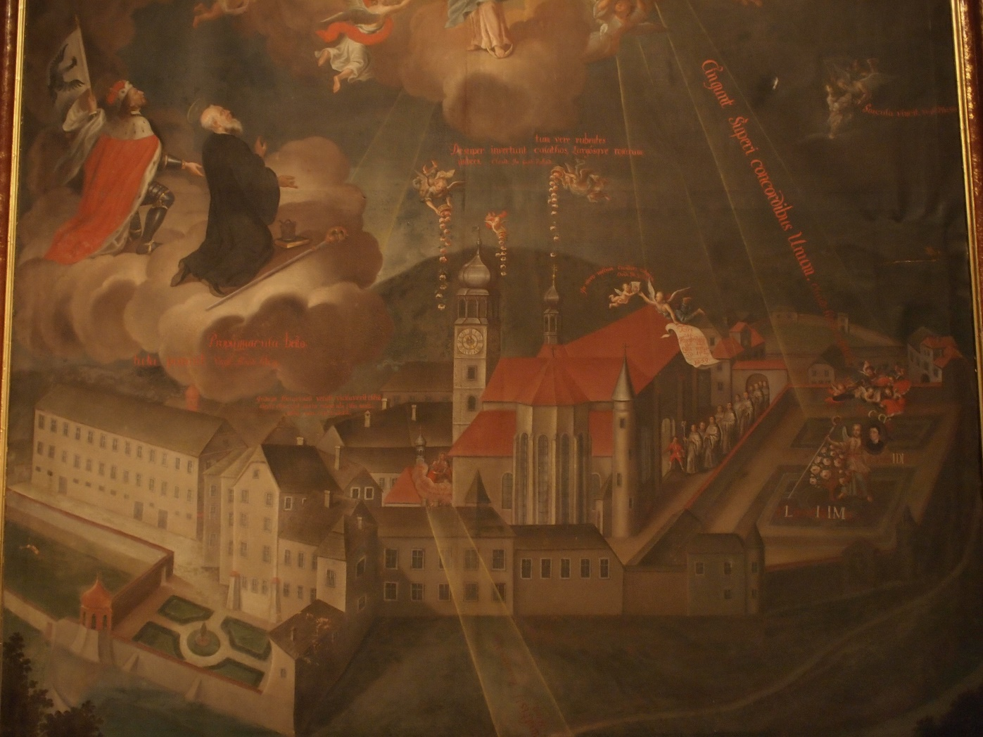
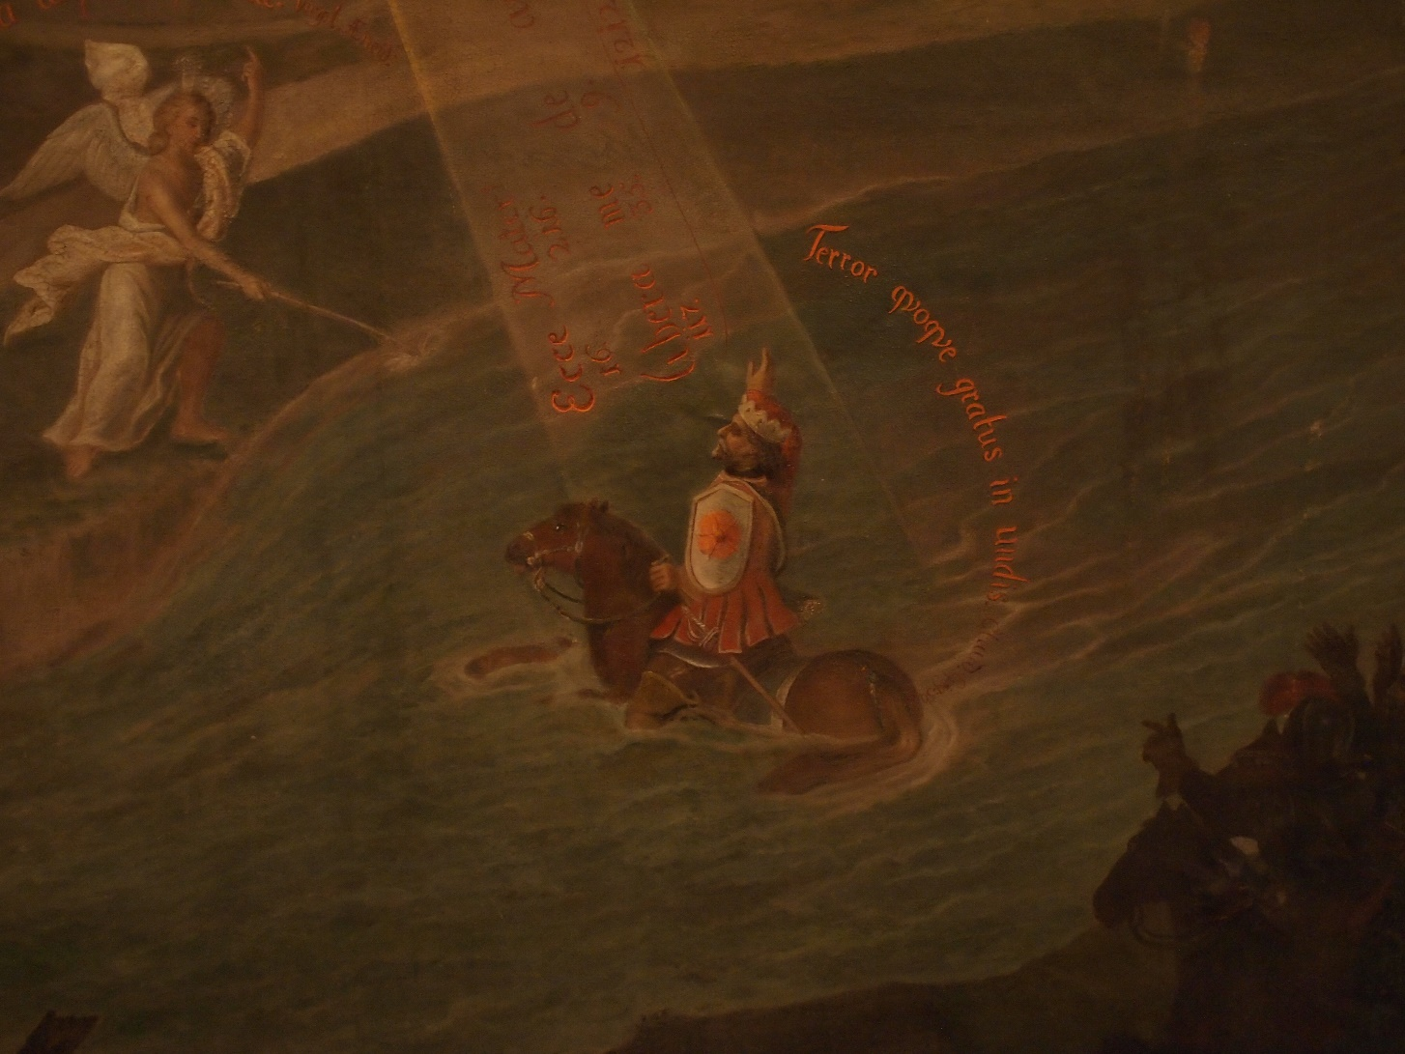
VYŠŠÍ BROD

Slide 29
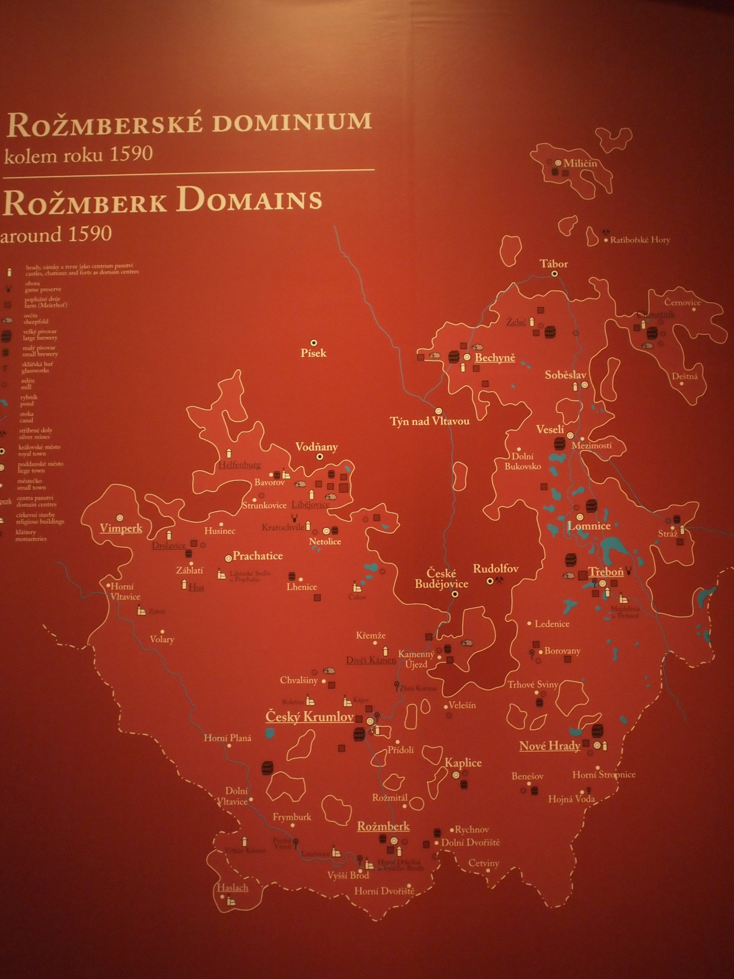
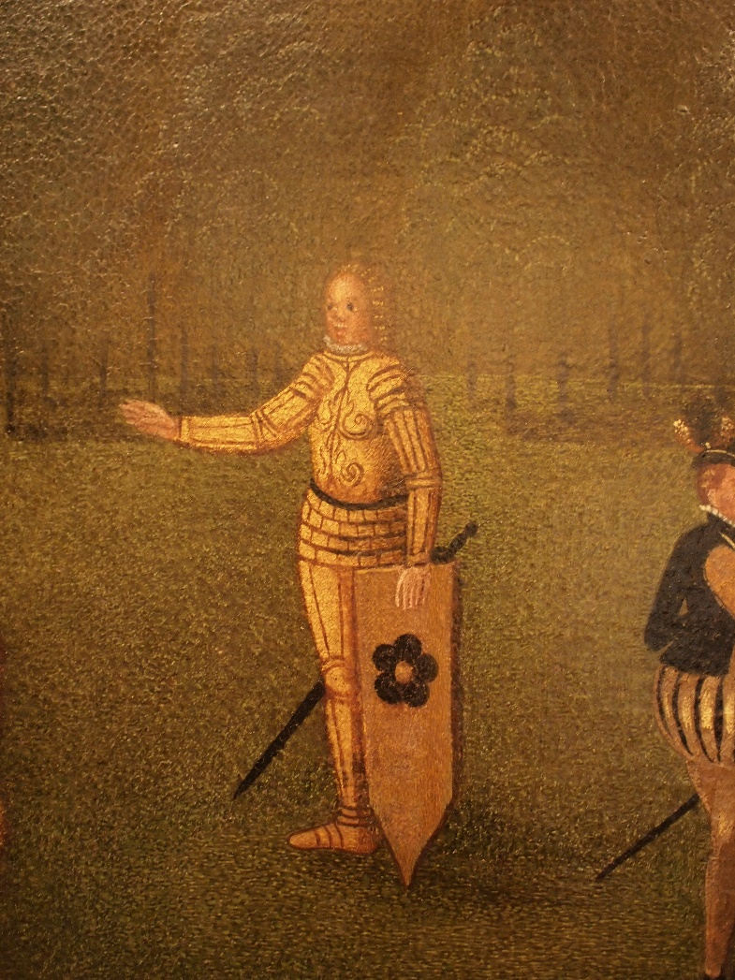
Vítek z Prčice,
Rožmberské dominium

Slide 30
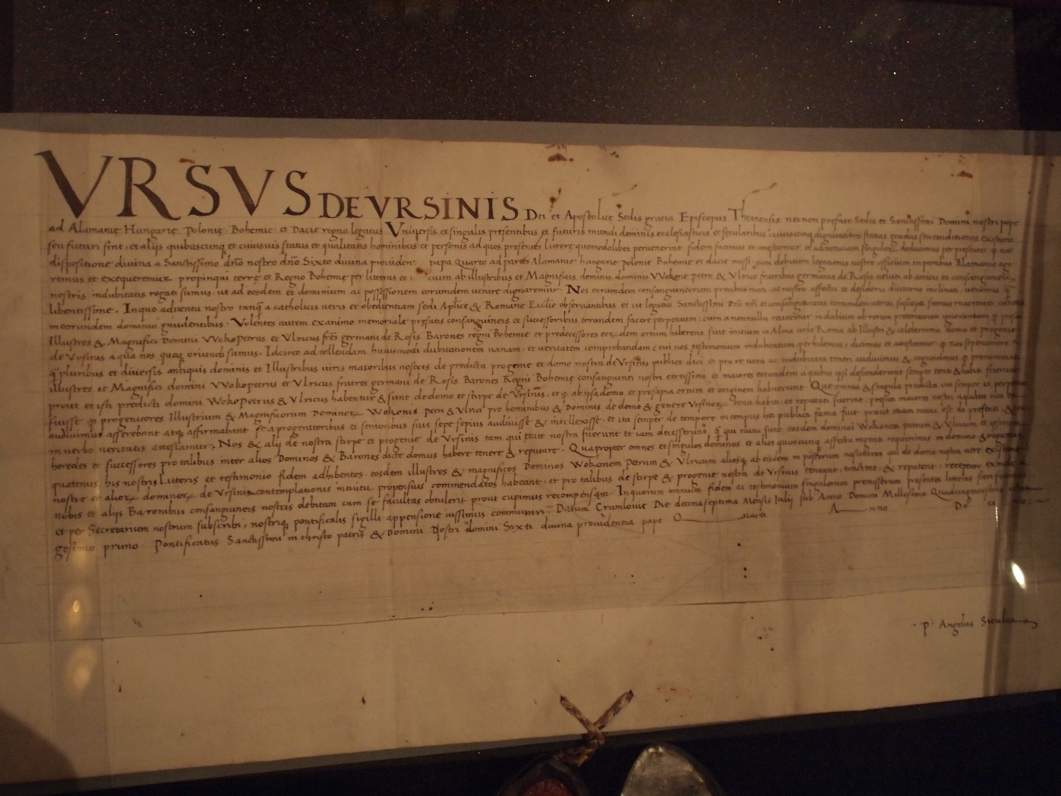
Privilegium potvrzující příbuznost Rožmberků se starobylým římským knížecím rodem Orsíni (Ursíni)

Slide 31
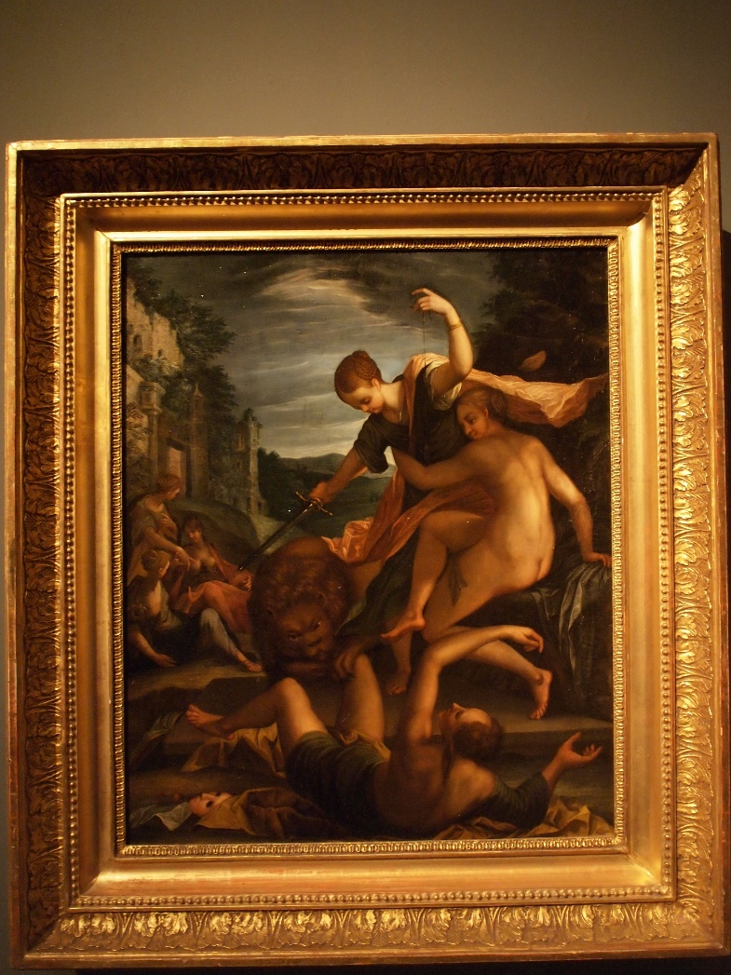
Pravda a spravedlnost vítězí nad neřestí – Hans von Aachen

Slide 32
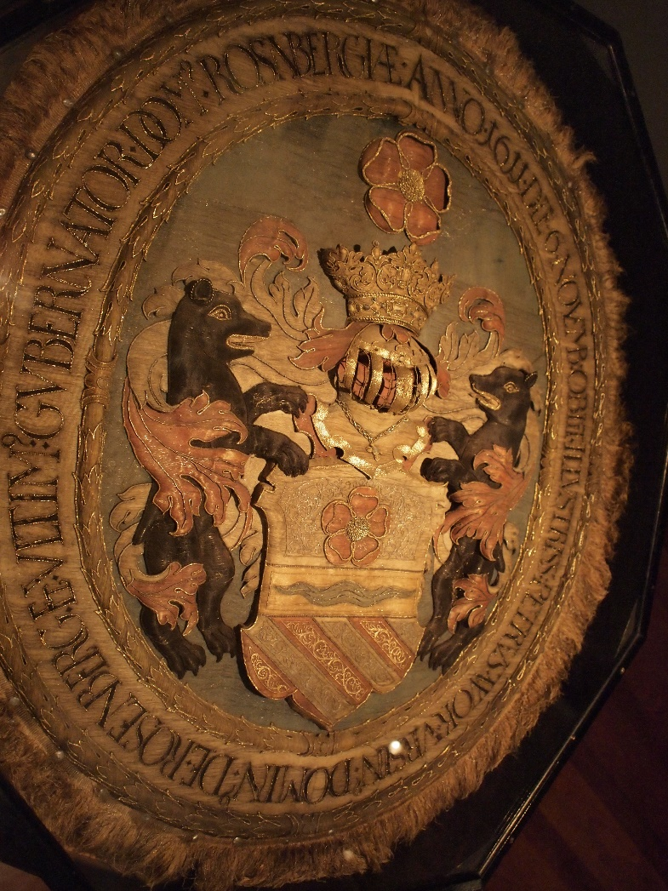
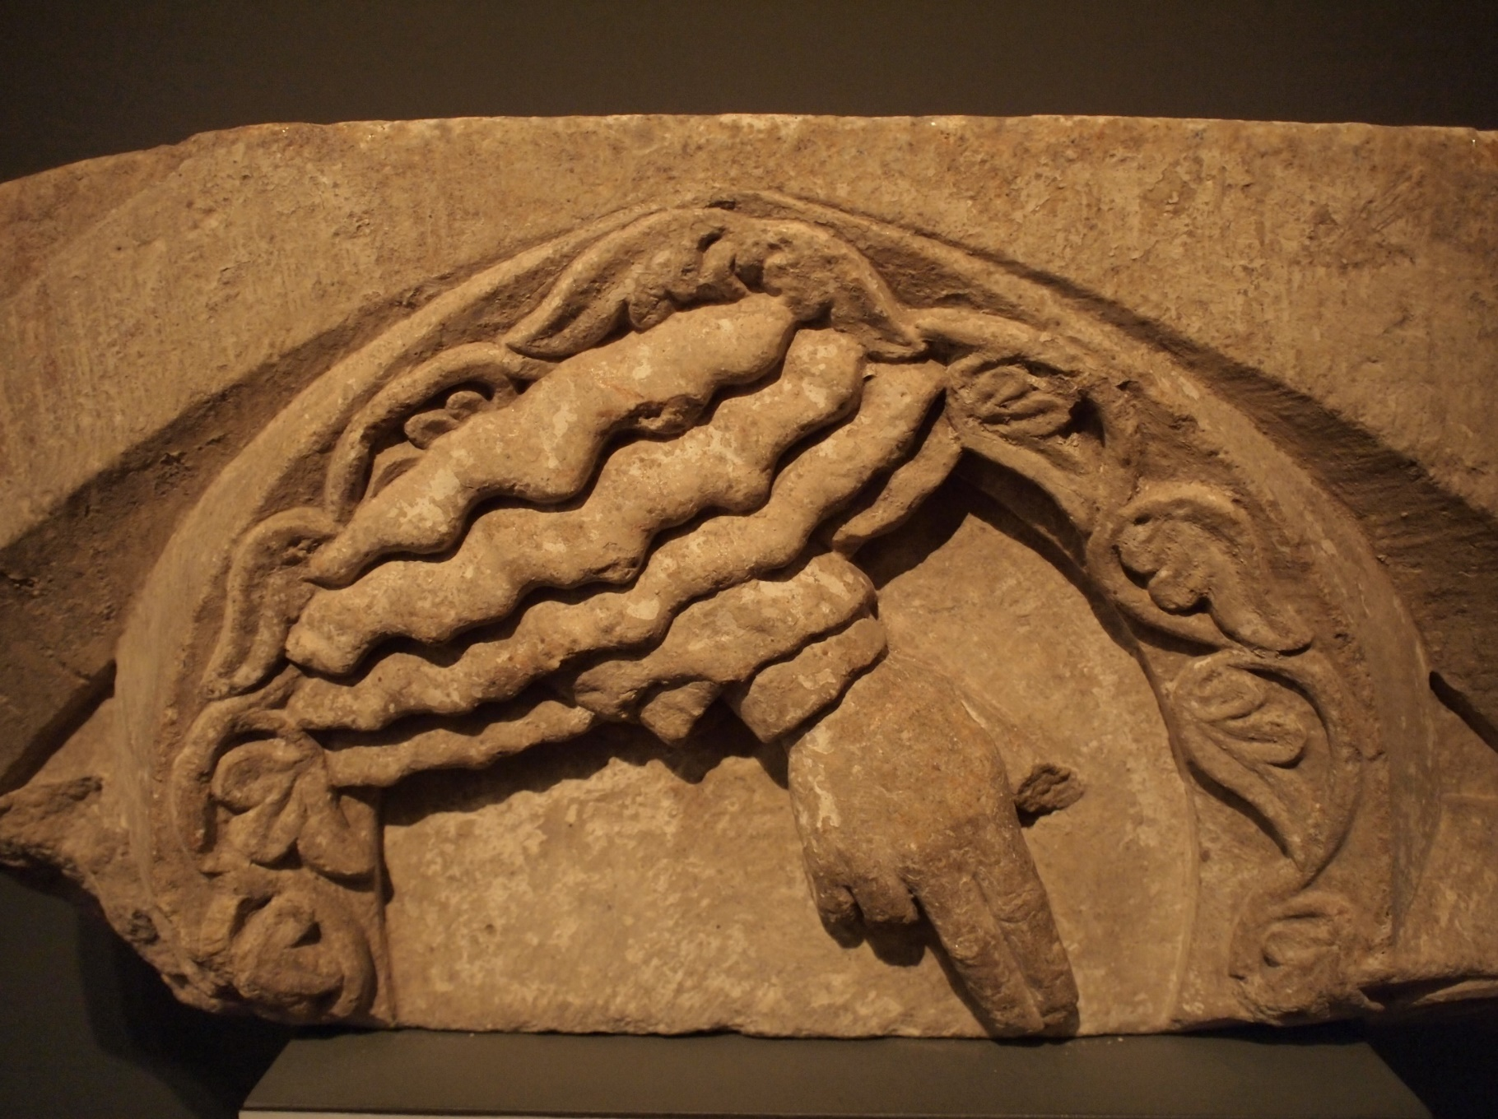
Znak Rožmberků, Boží pravice ze Zlaté koruny

Slide 33
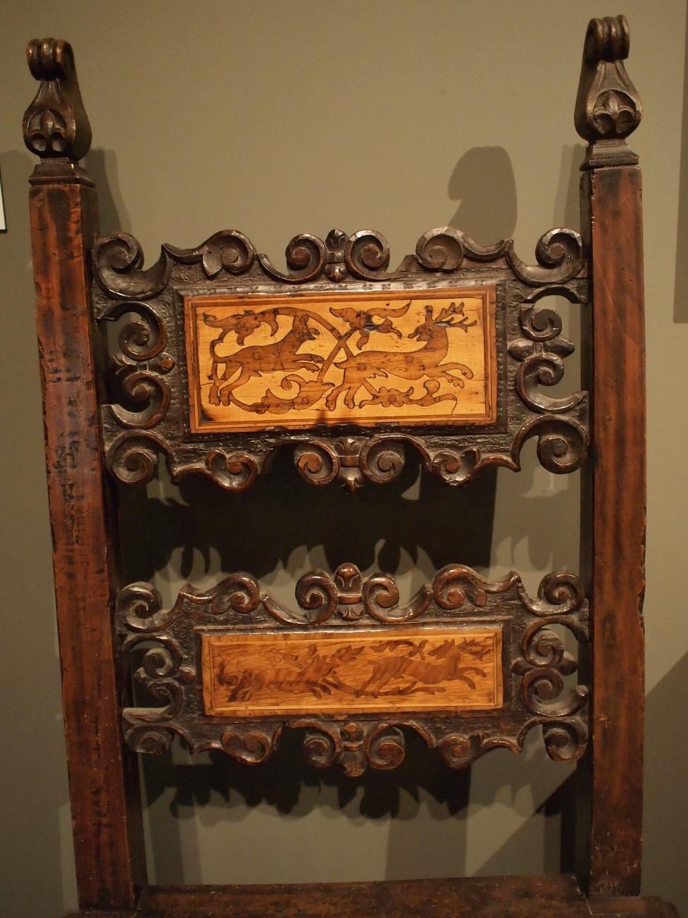
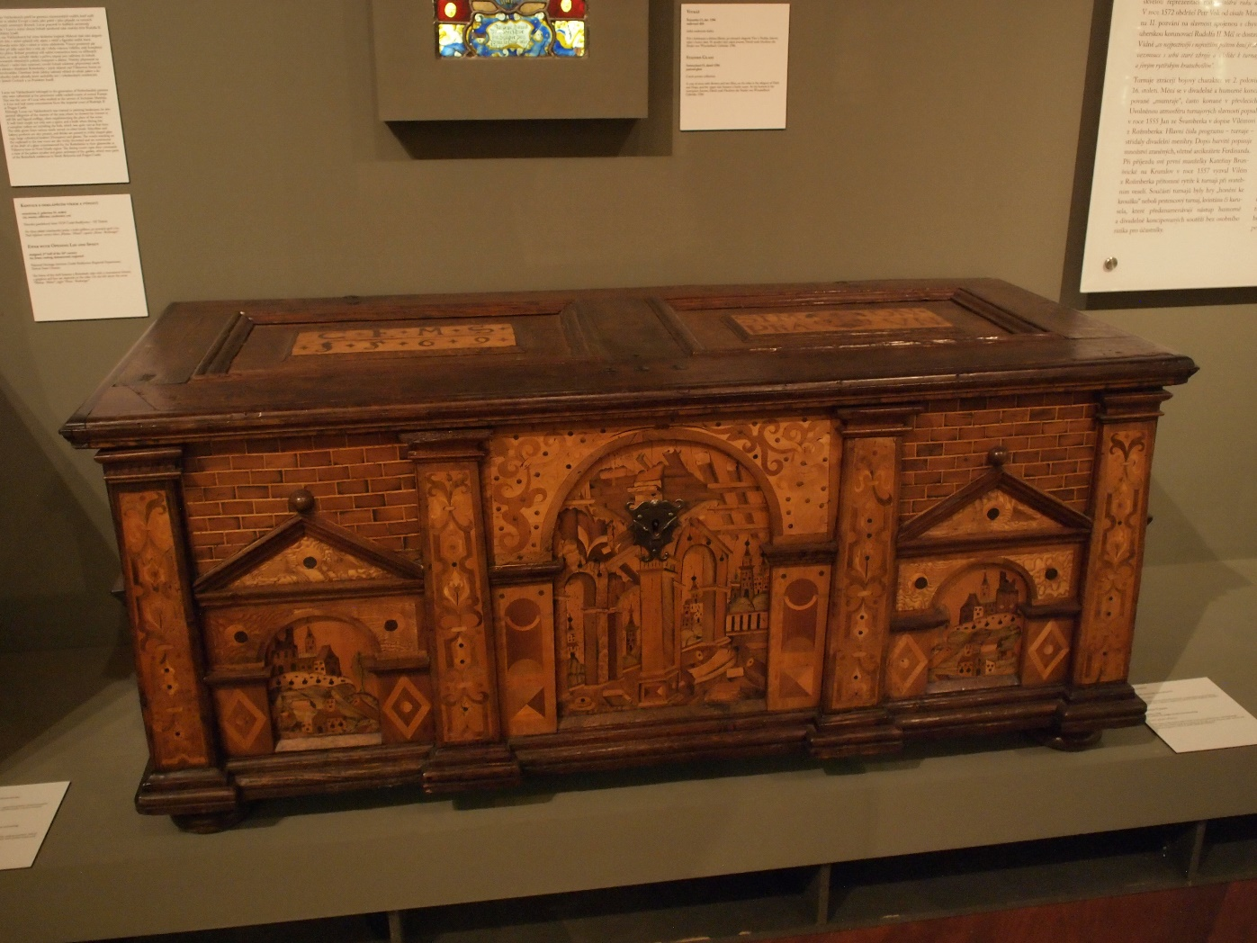
Intarzovaný nábytek

Slide 34
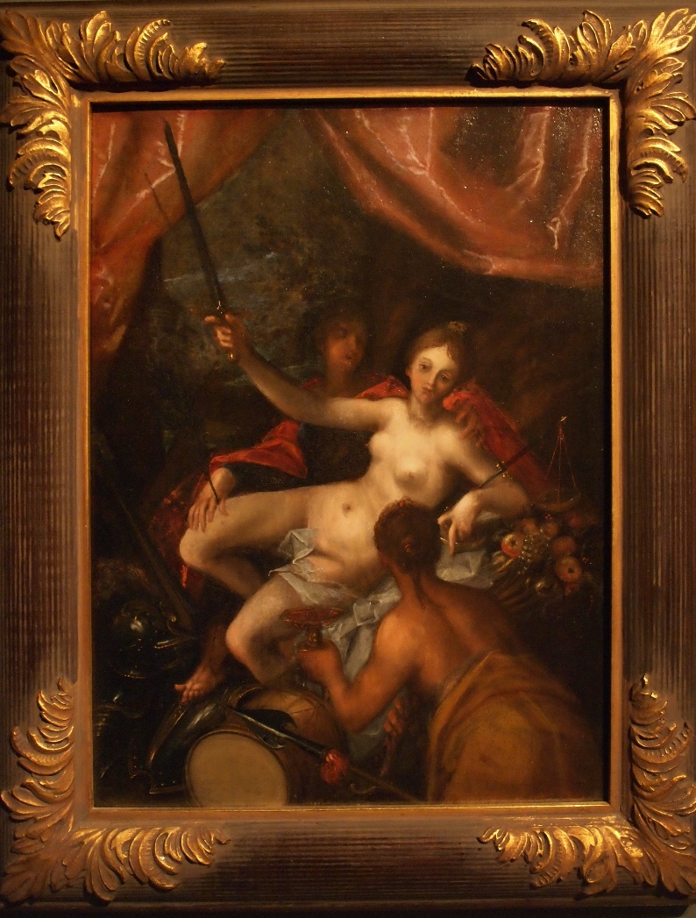
Alegorie míru, blahobytu a umění: Hans von Aachen

Slide 35
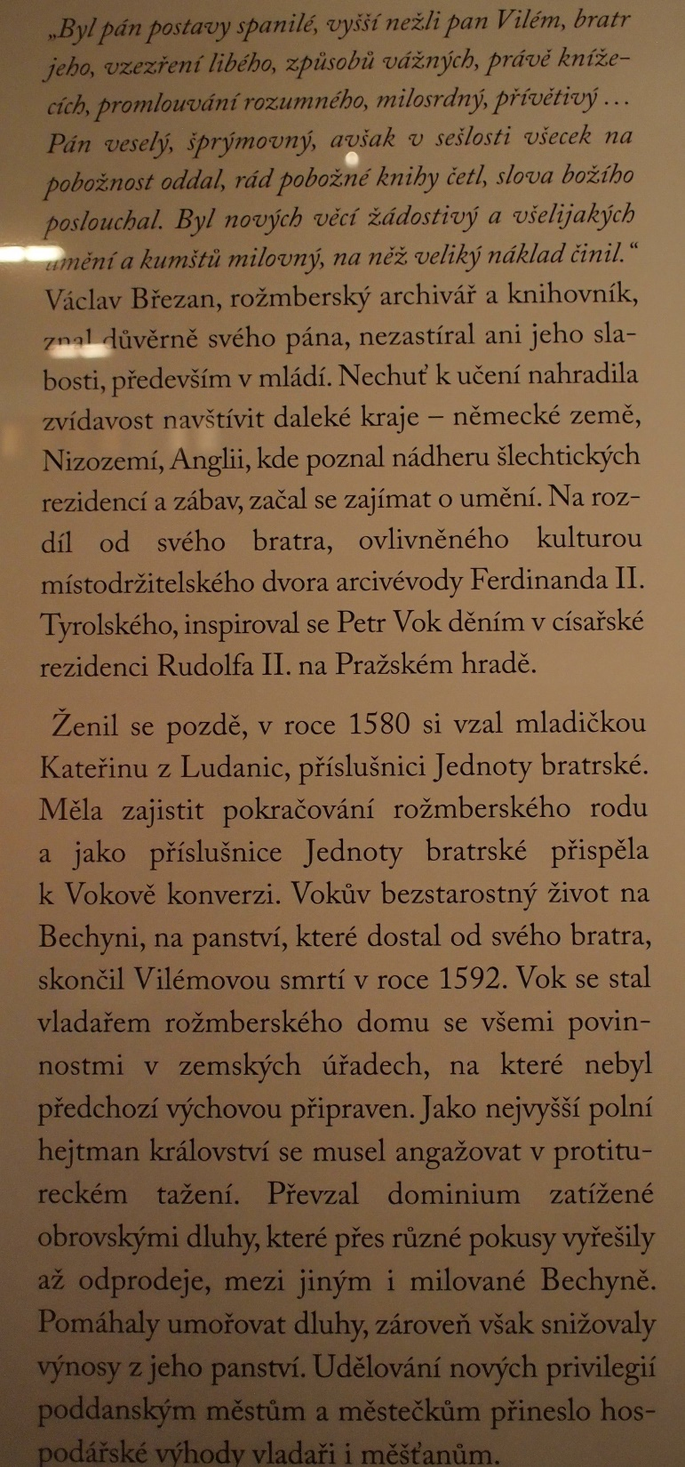
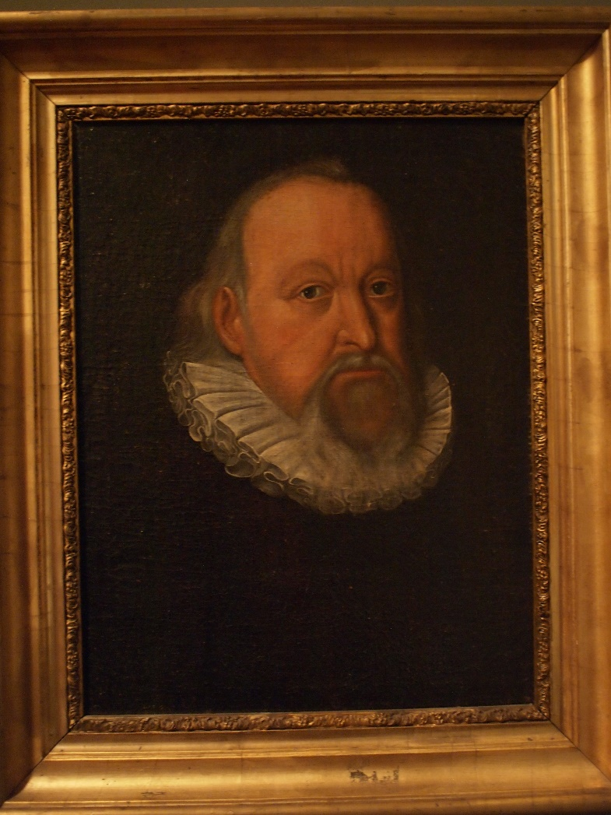
Petr VOK

Slide 36
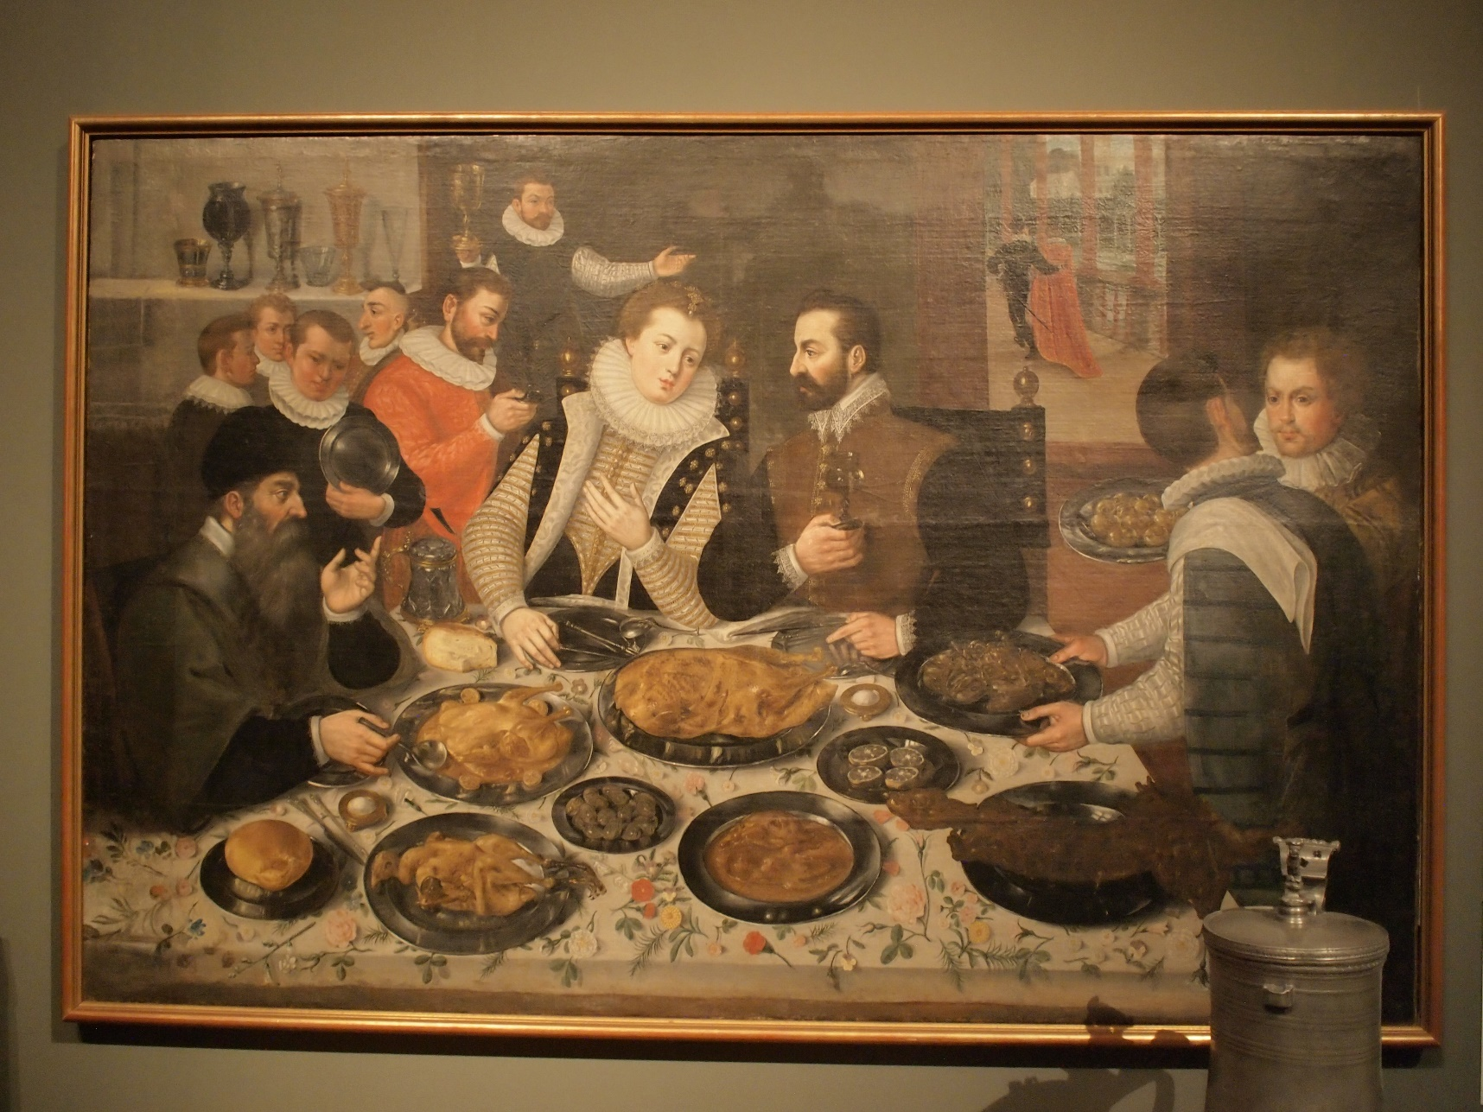
Lucas van Vlackenborch: Hostina (1595)

Slide 37
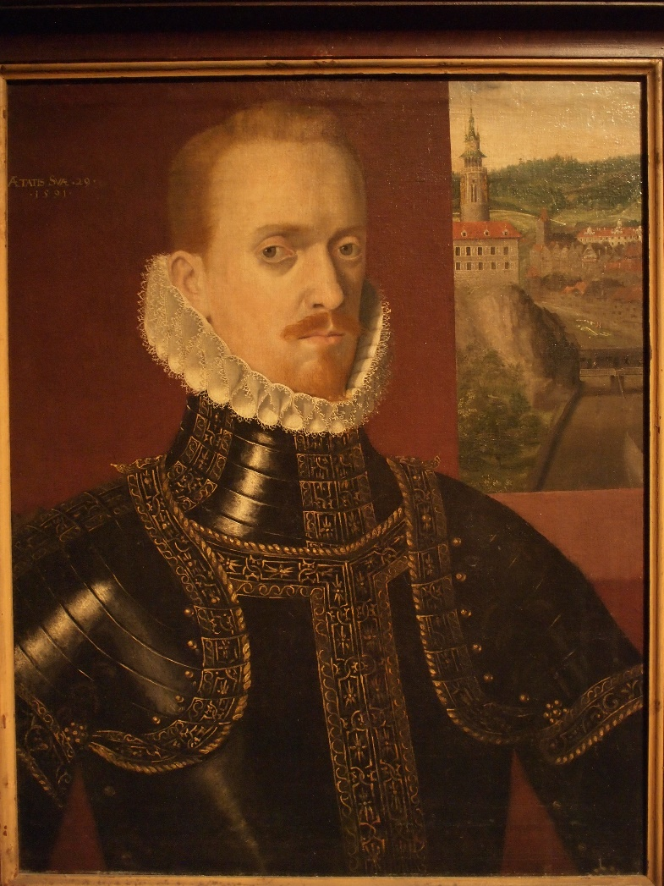
Jan z Pernštejna

Slide 38
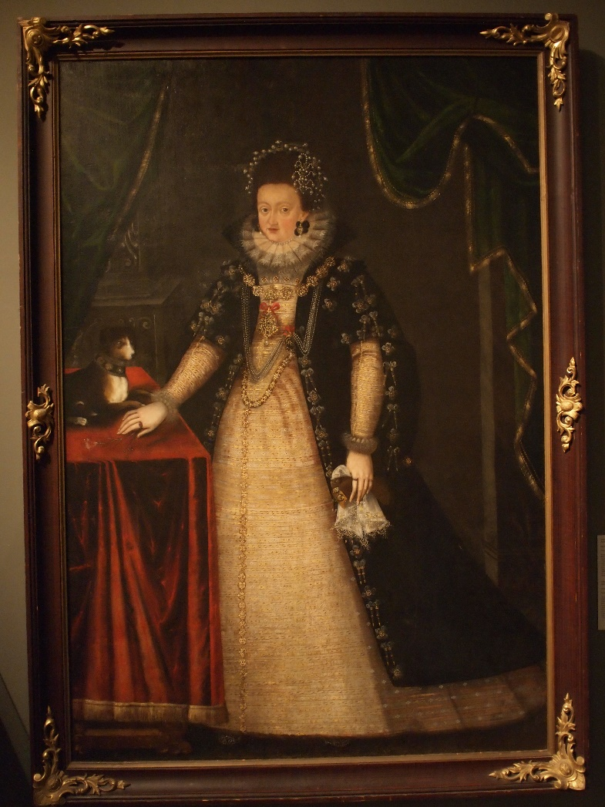
Anna Marie Rožmberská – třetí manželka Viléma

Slide 39
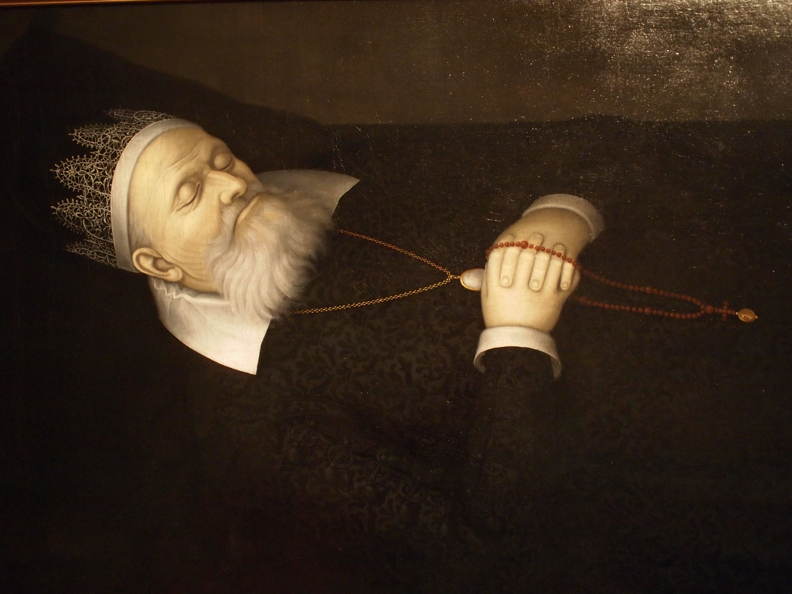
Anonym: Vilém z Rožmberka, druhý muž království na katafalku.

Slide 40
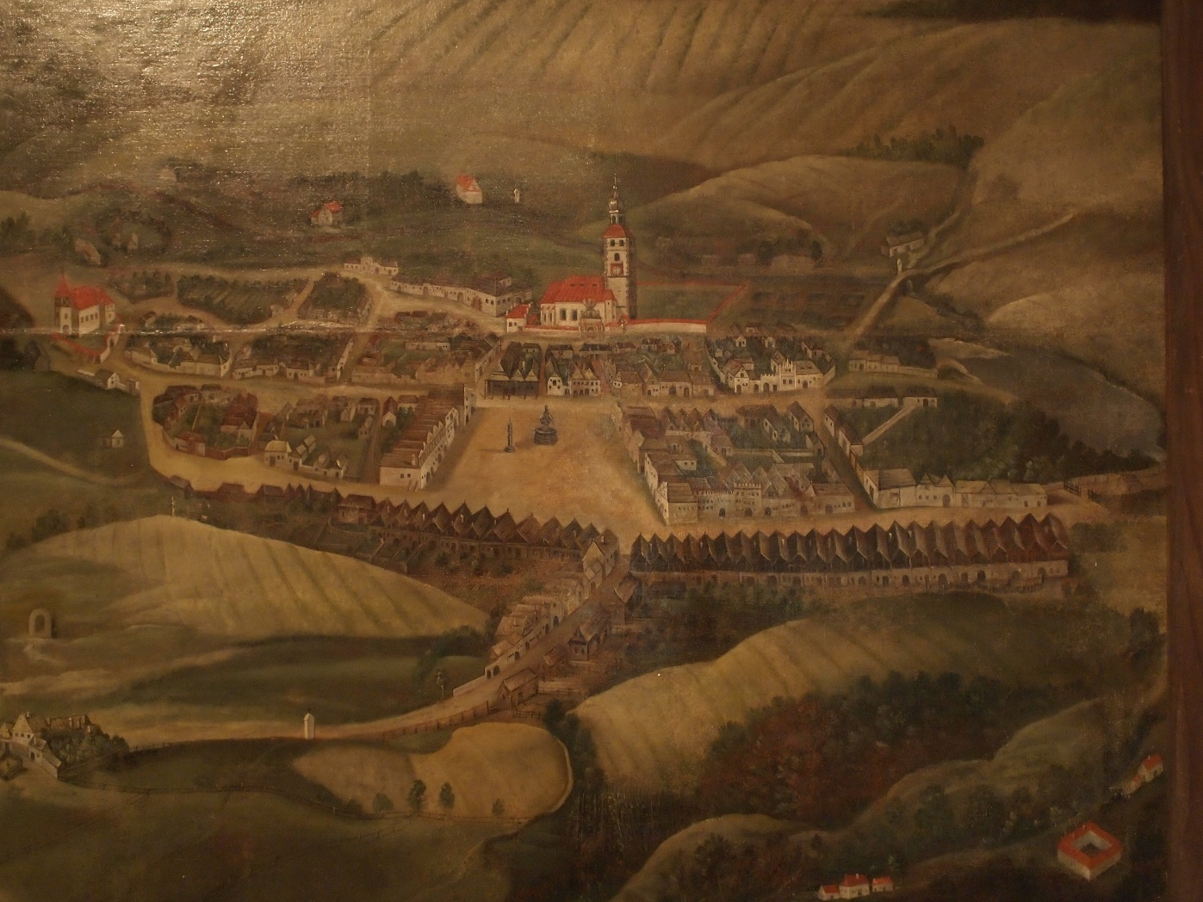
TŘEBOŇ

Slide 41
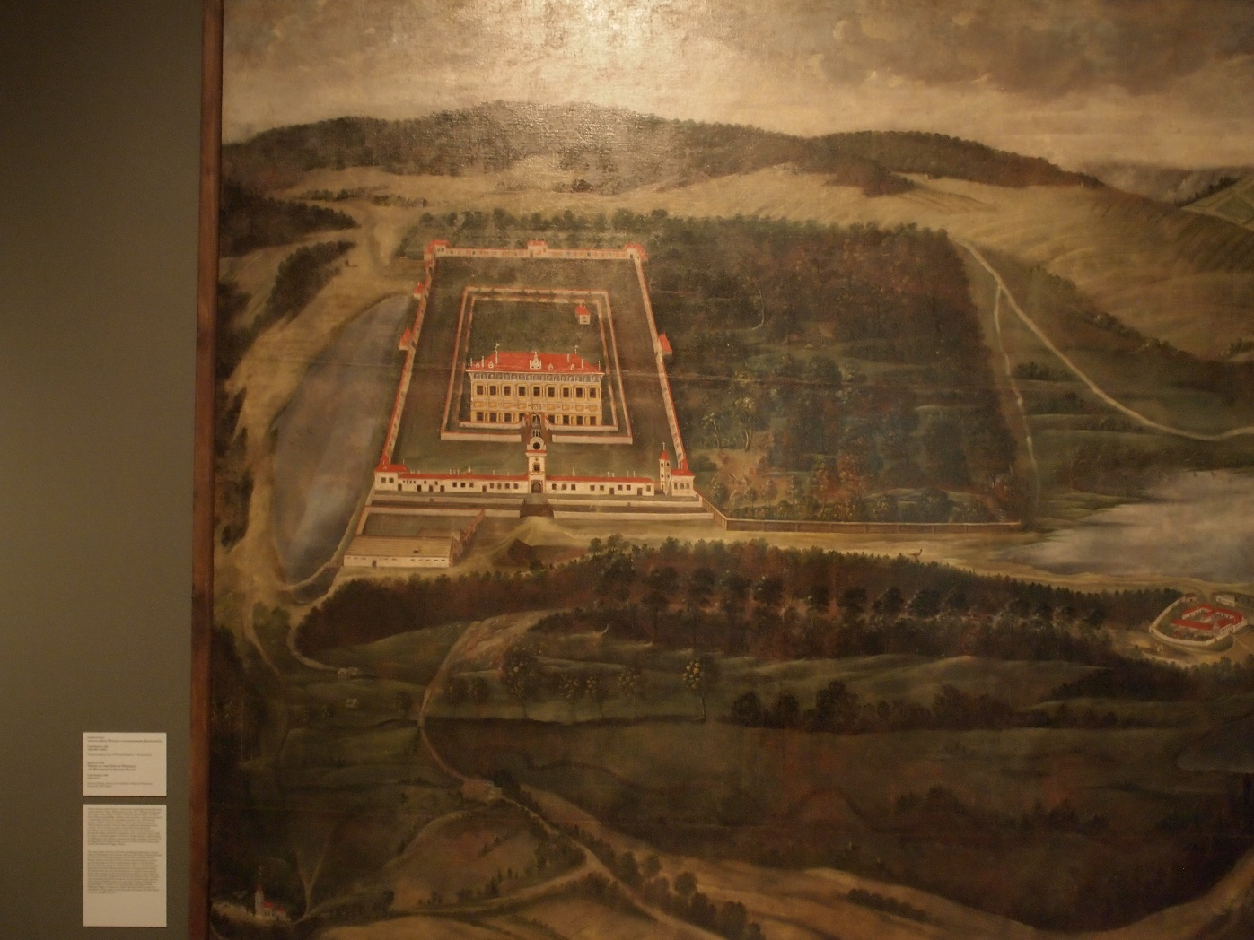
Kratochvíle

Slide 42
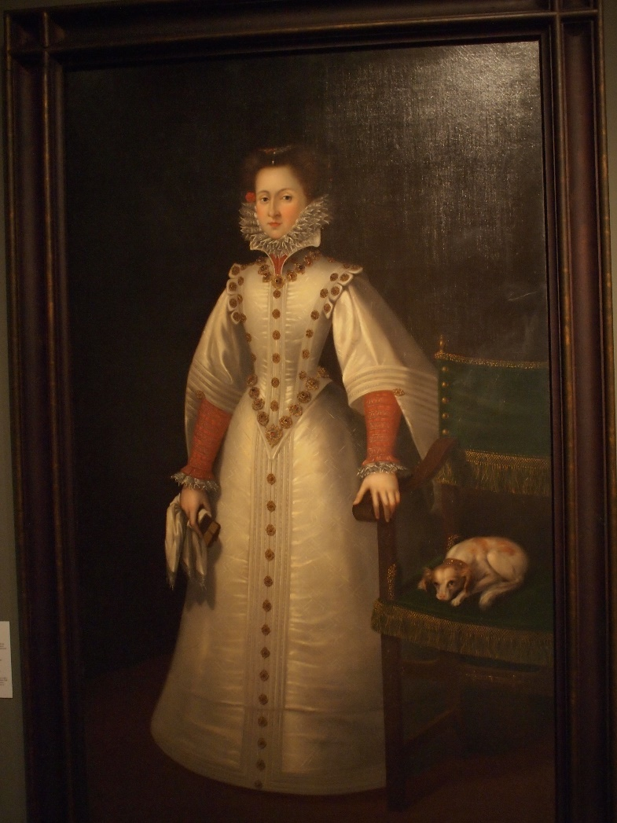
Portrét Polyxeny Rožmberské z Pernštejna (kopie 19. st.)

Slide 43

VILÉM Z ROŽMBERKA

Slide 44

Rybník Rožmberk

Slide 45

Rybník Svět

Slide 46

Rybníky – Třeboňská pánev

Slide 47

Obraz literátského bratrstva z Prachatic

Slide 48


Rožmberské sbírky

Slide 49




Slide 50

Perchta z Rožmberka – Bílá paní

